Slide 1
SINFONIA
Mobilità Sanitaria Interregionale
Guida utente

Slide 2
INDICE
Accesso al Sistema
Home Page
Gestione Dati e Modelli Mobilità
Gestione Contestazioni e Tariffe
Produzione ed Esportazione File
Richieste Acquisizione e Validazione Dati
Visualizzare Richiesta Elaborazione Batch
Data Manager
Riferimenti Utili

Slide 3
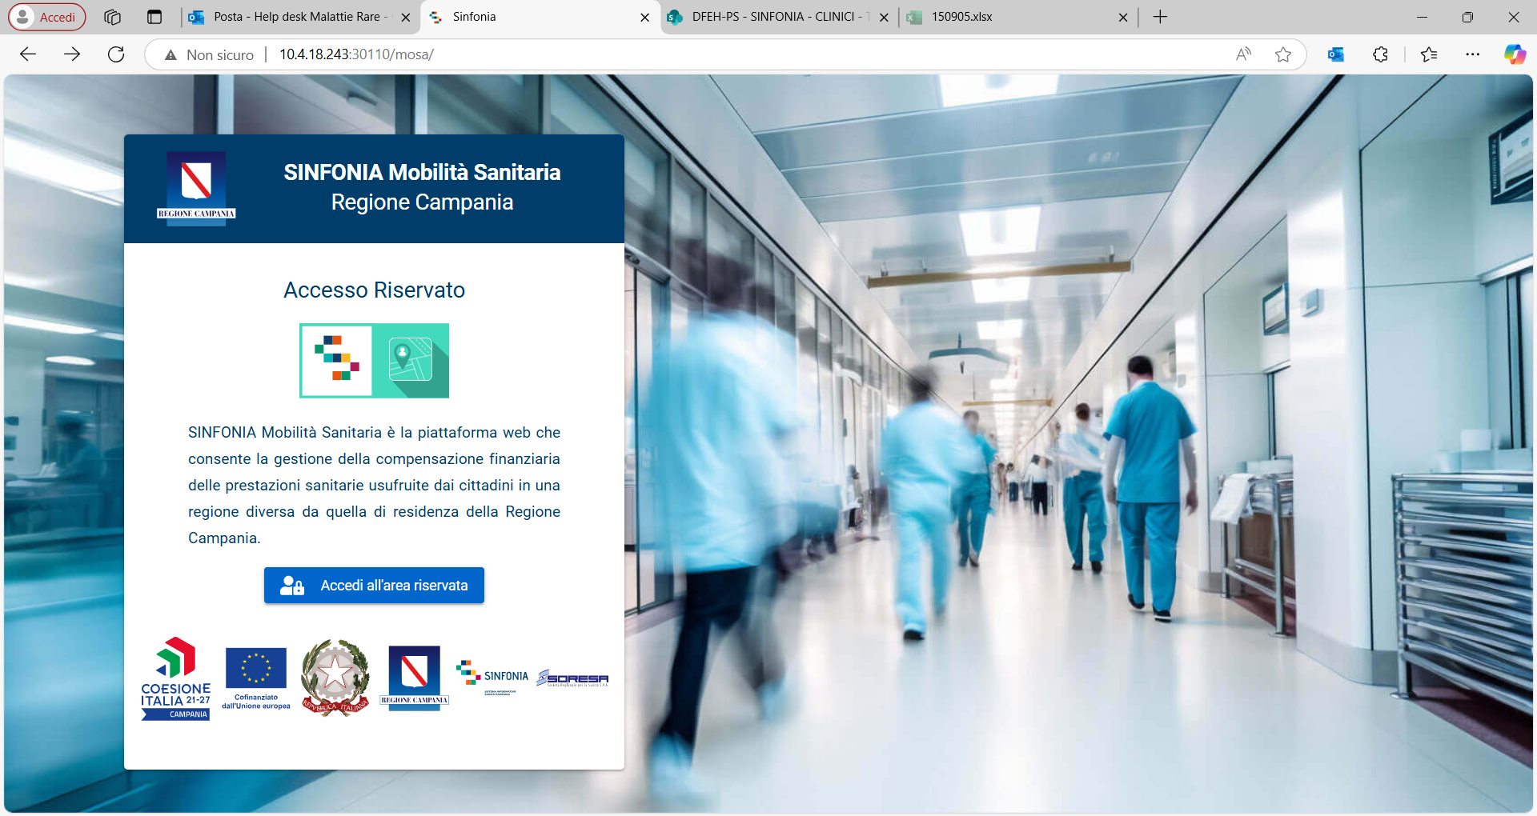
Accesso al Sistema 1/2
Per accedere alle funzionalità dell'Area Applicativa, l'utente deve collegarsi al sito web tramite l’apposito indirizzo https://sinfonia.soresa.it/mobilita-sanitari
verrà visualizzata la schermata rappresentata.
Cliccando sulla voce "Accedi all'Area Riservata’’ (1), l'utente può autenticarsi tramite SPID e accedere alle sezioni dell'applicativo.
1

Slide 4
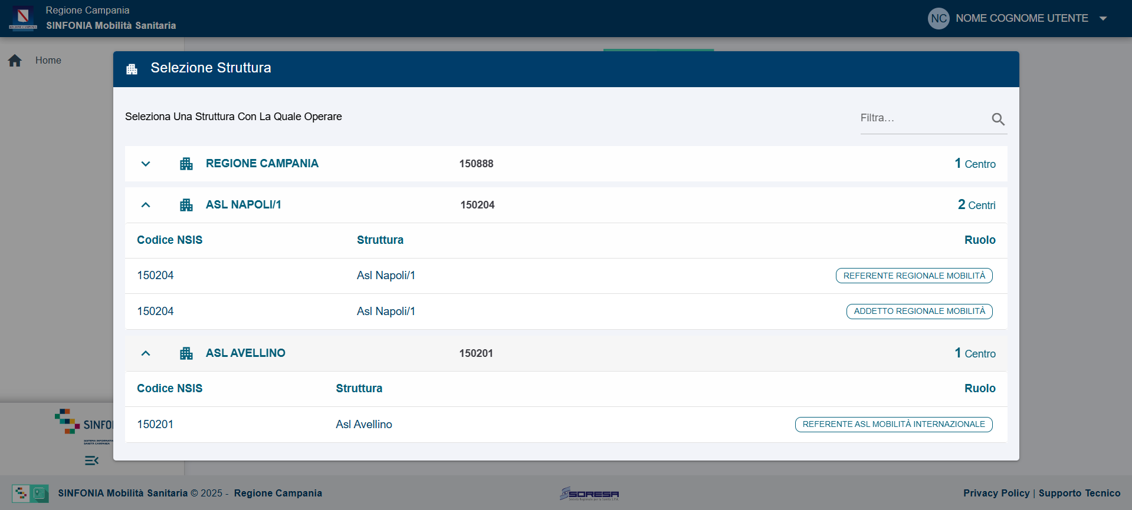
Accesso al Sistema 2/2
Dopo aver effettuato l’accesso, verrà visualizzata una schermata in cui l’operatore dovrà selezionare il ruolo di interesse (2) e/o la struttura ad esso associata.
2

Slide 5
INDICE
Accesso al Sistema
2. Home Page
Gestione Dati e Modelli Mobilità
Gestione Contestazioni e Tariffe
Produzione ed Esportazione File
Richieste Acquisizione e Validazione Dati
Visualizzare Richiesta Elaborazione Batch
Data Manager
Riferimenti Utili

Slide 6
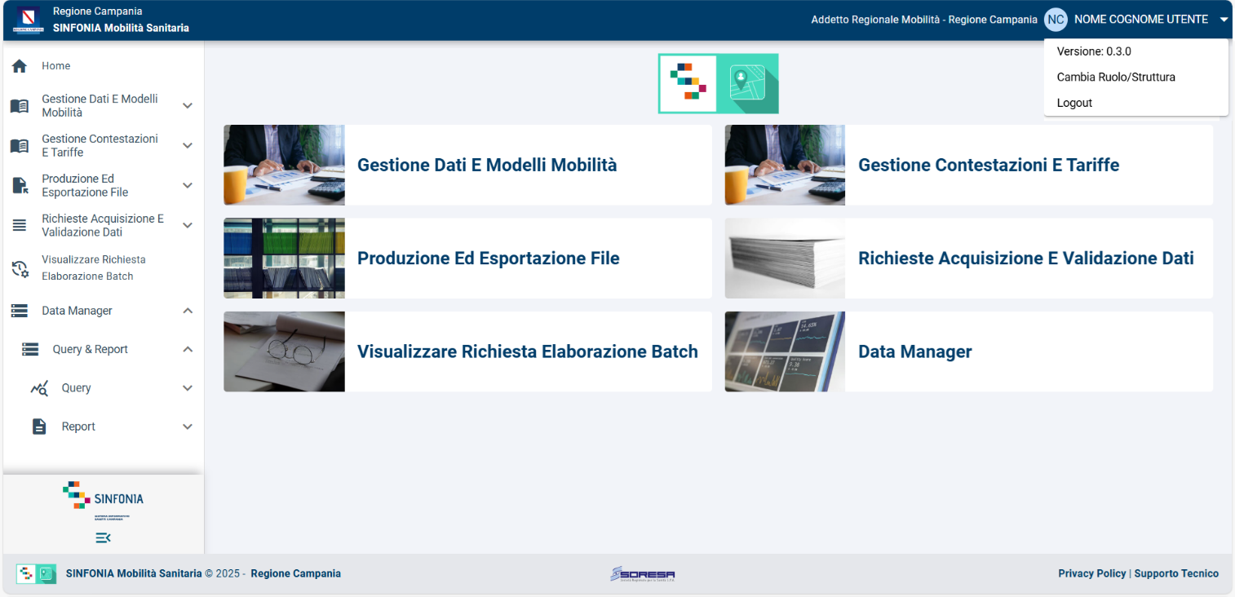
Home Page 1/2
Una volta selezionato il ruolo, si accederà alla Homepage. Nella parte superiore è sempre visibile il ruolo dell’utente. Selezionando l’apposito menu a tendina (1), è possibile accedere alle seguenti opzioni:
• Visualizzazione della versione del Sistema;
• Accesso alla pagina per la modifica del ruolo operatore (se l’utente dispone di più ruoli);
• Uscita dal Sistema Sinfonia.
1
2

Slide 7
Home Page 2/2
La navigazione è facilitata da una Sidebar a scomparsa, che organizza le diverse funzionalità disponibili secondo criteri di utilizzo.
Le voci presenti sono disposte nel seguente ordine:
• Accesso alla pagina iniziale dell’Area (Home page del Sistema) (2);
• Funzionalità dell’Area, suddivise in gruppi accessibili tramite menu a tendina (3);
• Sezione dedicata alle query e ai report (4);
2
3
2
4

Slide 8
INDICE
Accesso al Sistema
Home Page
Gestione Dati e Modelli Mobilità
Gestione Contestazioni e Tariffe
Produzione ed Esportazione File
Richieste Acquisizione e Validazione Dati
Visualizzare Richiesta Elaborazione Batch
Data Manager
Riferimenti Utili

Slide 9
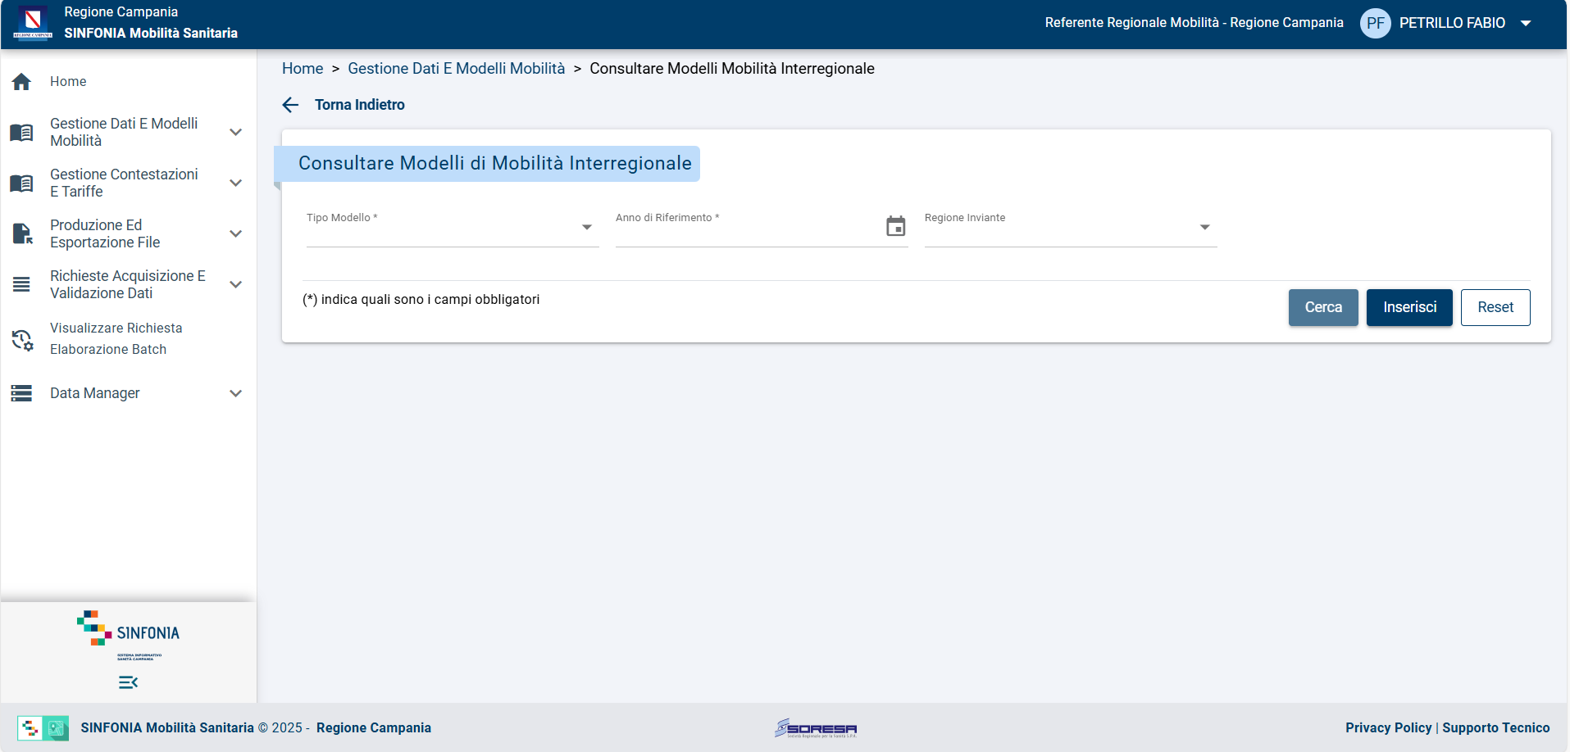
1. Gestione Dati e Modelli Mobilità – Consultare Modelli Mobilità Interregionale 1/4
A titolo di esempio si riportano le istruzioni operative per la gestione dei dati dei modelli C. Per i modelli H e D si procede con analogia.
Istruzioni Operative
Indicare uno o più filtri di ricerca del modello di mobilità interregionale, quindi avviare la ricerca digitandoli o selezionandoli tra quelli presenti nella pagina visualizzata, in particolare:
• Tipo modello (obbligatorio);
• Anno di riferimento (obbligatorio);
• Regione inviante (non obbligatorio);
Avviare la ricerca utilizzando il bottone ‘Cerca’ (1).
1

Slide 10
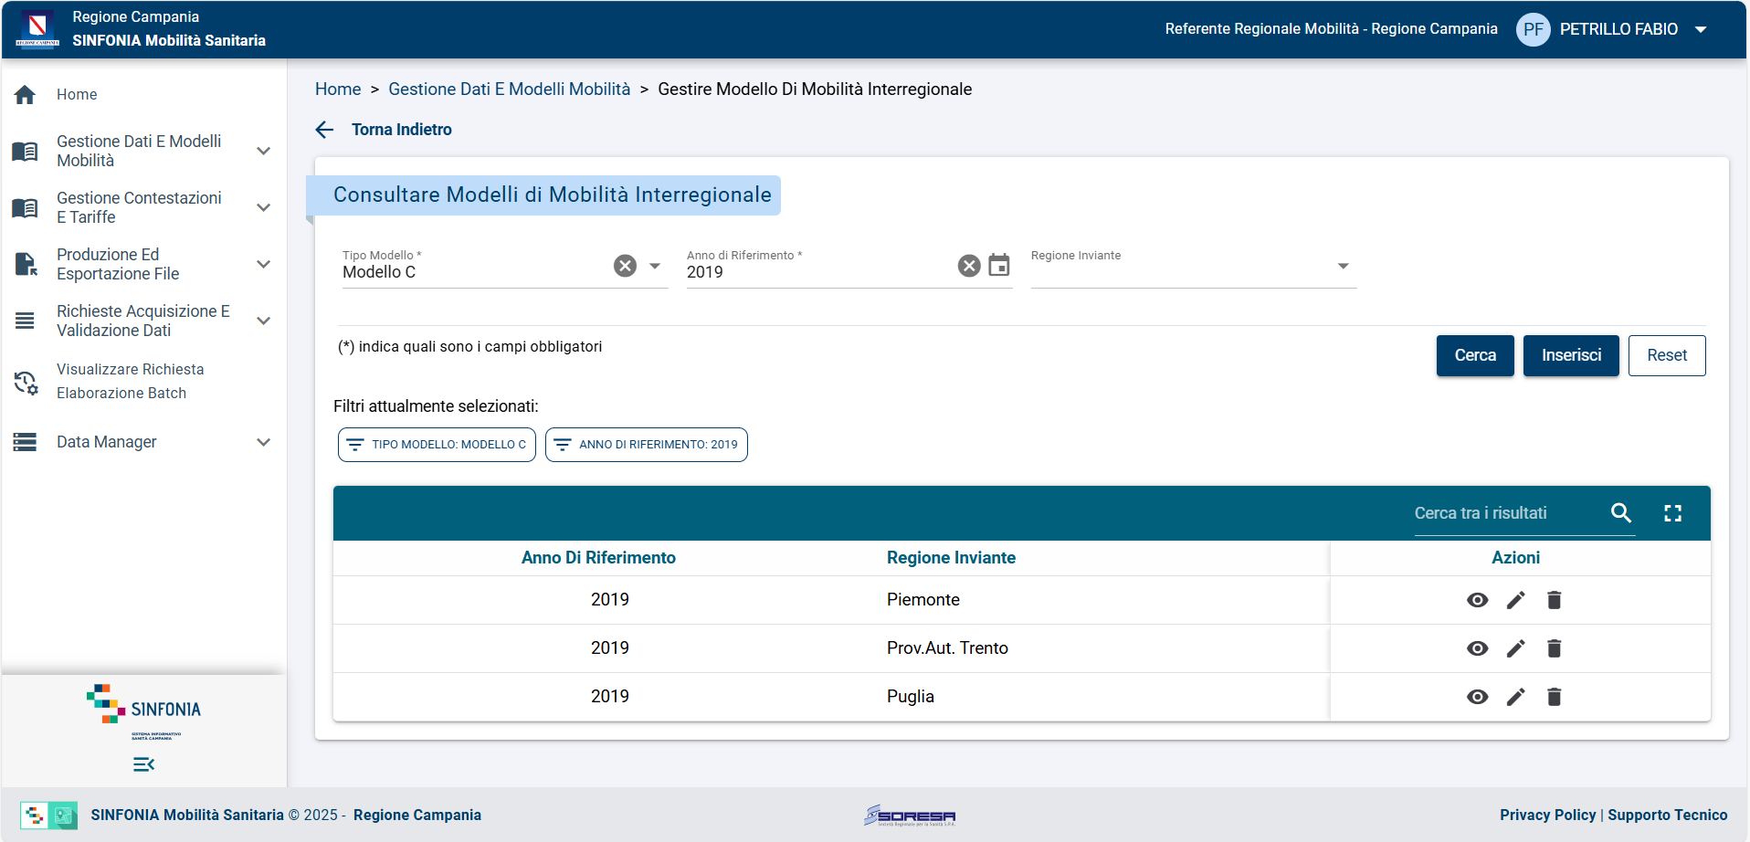
1. Gestione Dati e Modelli Mobilità – Consultare Modelli Mobilità Interregionale 2/4
Utilizzando il bottone di ricerca, viene restituito sul fondo della pagina l’elenco dei risultati.
Per attivare la funzione che visualizza il dettaglio, individuare la riga interessata dall’elenco e fare clic sul bottone Visualizza (icona occhio) presente nelle Azioni.
Per attivare la funzione che modifica il modello, individuare la riga interessata dall’elenco e fare clic sul bottone Modifica (icona matita) presente nelle Azioni, la funzionalità aprirà la schermata di inserimento con la possibilità di editare la modifica.

Slide 11
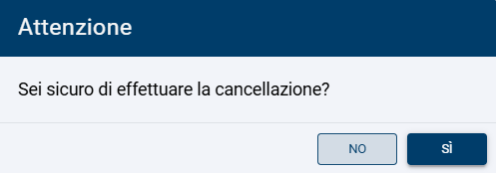
1. Gestione Dati e Modelli Mobilità – Consultare Modelli Mobilità Interregionale 3/4
Per attivare la funzione di cancellazione dei dati di un modello, a partire dall’elenco dei modelli recuperati dalla funzionalità di consultazione, individuare la riga interessata dall’elenco e fare clic sul bottone Cancella (icona cestino) presente nelle Azioni. La funzione chiede conferma dell’operazione, utilizzare il bottone ‘sì’ in tal caso; la funzionalità registra l’operazione di cancellazione e restituisce nella pagina l’esito dell’operazione.

Slide 12
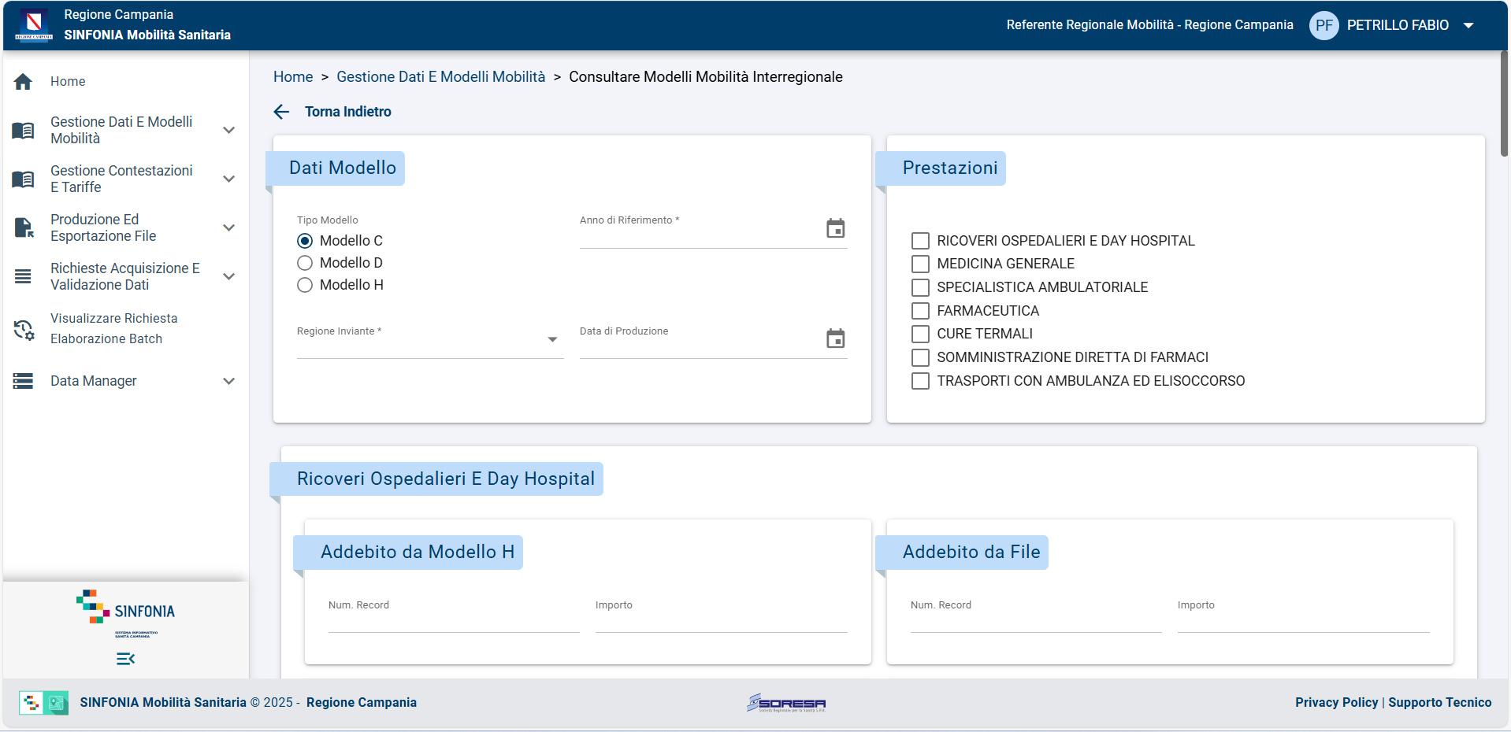
1. Gestione Dati e Modelli Mobilità – Consultare Modelli Mobilità Interregionale 4/4
Per effettuare un nuovo inserimento, invece, utilizzare il bottone ‘Inserisci’ (2). Si aprirà l’interfaccia in figura.
Per ciascuna tipologia di prestazione, oltre ad inserire i campi obbligatori, selezionare la corrispondente sezione ed inserire i dati riportati sul modello cartaceo ricevuti dalla Regione/PA debitrice.
Fare clic sul tasto “Inserisci”, presente a fondo della schermata. La funzionalità registra l’operazione di cancellazione e restituisce nella pagina l’esito dell’operazione.
2

Slide 13
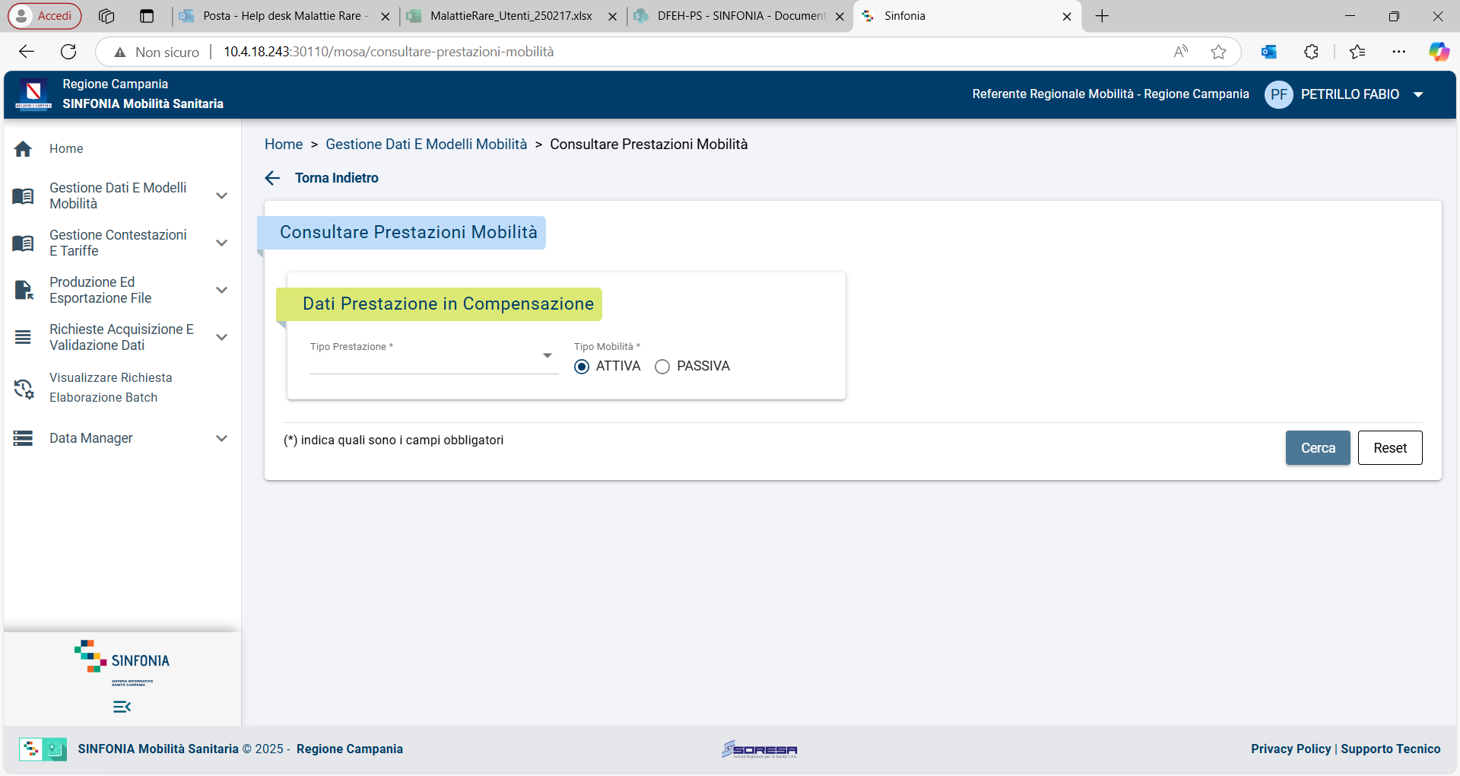
2. Gestione Dati e Modelli Mobilità – Consultare Prestazioni Mobilità 1/5
La funzionalità in oggetto permette la consultazione dei dati di dettaglio delle prestazioni erogate in regime di mobilità sanitaria attiva/passiva, sulla base di alcuni filtri di ricerca combinabili tra loro.
Istruzioni Operative
Selezionare i seguenti filtri di ricerca obbligatori:
• Tipo prestazione (scegliere una voce dal menù a tendina)
• Tipo mobilità

Slide 14
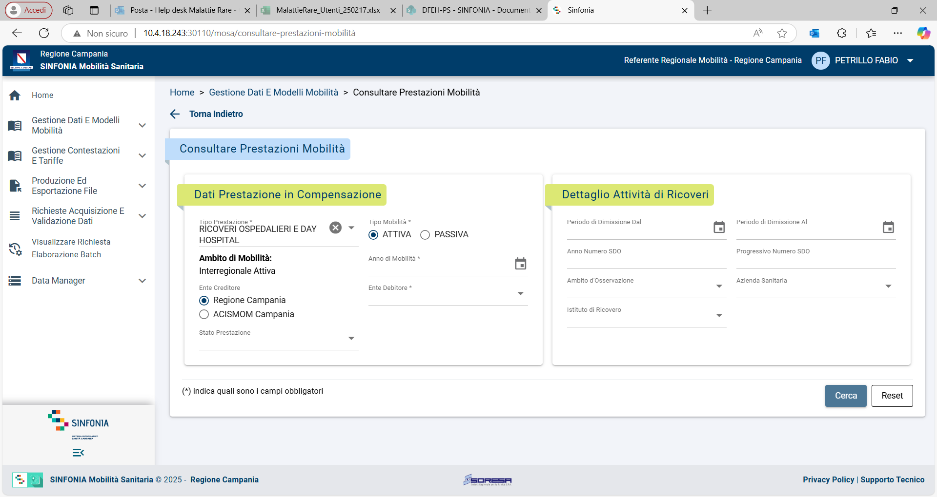
2. Gestione Dati e Modelli Mobilità – Consultare Prestazioni Mobilità 2/5
Dopo aver selezionato il tipo di prestazione, sarà possibile proseguire con la ricerca. Verrà aperta la pagina corrispondente. Inserire:
• Tipo Mobilità (obbligatorio);
• Anno di Mobilità (obbligatorio);
• Ente Creditore/ Debitore (obbligatorio);
• Stato prestazione (obbligatorio)
• Periodo di dimissione (dal ... al...)
• Identificativo ricovero (Anno Numero SDO, Progressivo Numero SDO)
• Ambito d’osservazione
• Azienda Sanitaria
• Istituto di Ricovero
Avviare la ricerca cliccando sul tasto “Cerca”.

Slide 15
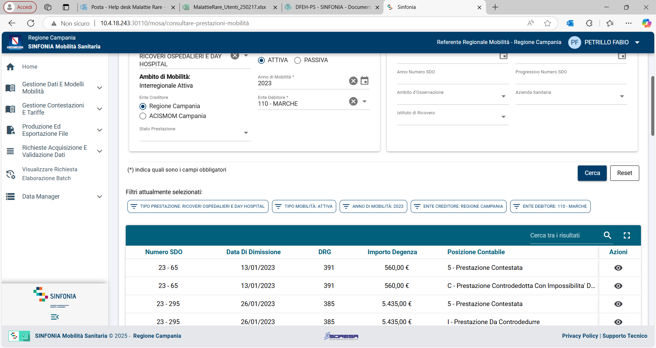
2. Gestione Dati e Modelli Mobilità – Consultare Prestazioni Mobilità 3/5
A partire dall’elenco dei ricoveri recuperati con l’attività di ricerca è possibile attivare la funzionalità di visualizzazione. Per far ciò è necessario selezionare il ricovero di interesse e fare clic bottone Visualizza (icona occhio) presente nelle Azioni disponibili.

Slide 16
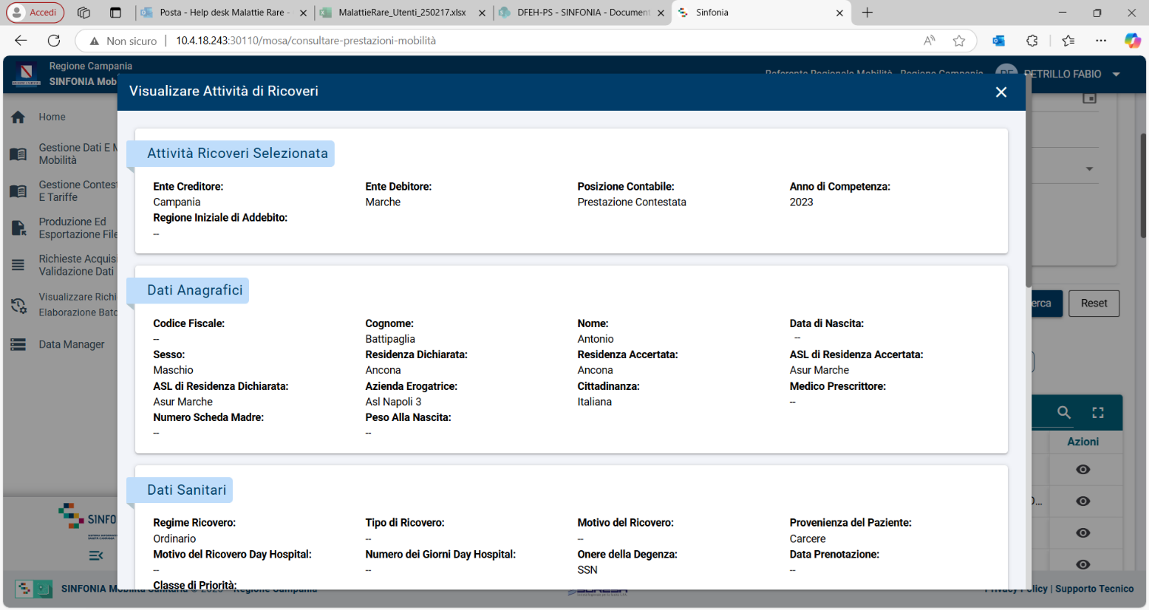
2. Gestione Dati e Modelli Mobilità – Consultare Prestazioni Mobilità 4/5
Dopo aver selezionato il record da visualizzare nel dettaglio, si aprirà la schermati di riepilogo mostrata in figura. Sarà possibile tornare all’interfaccia precedente utilizzando l’icona ‘x’.

Slide 17
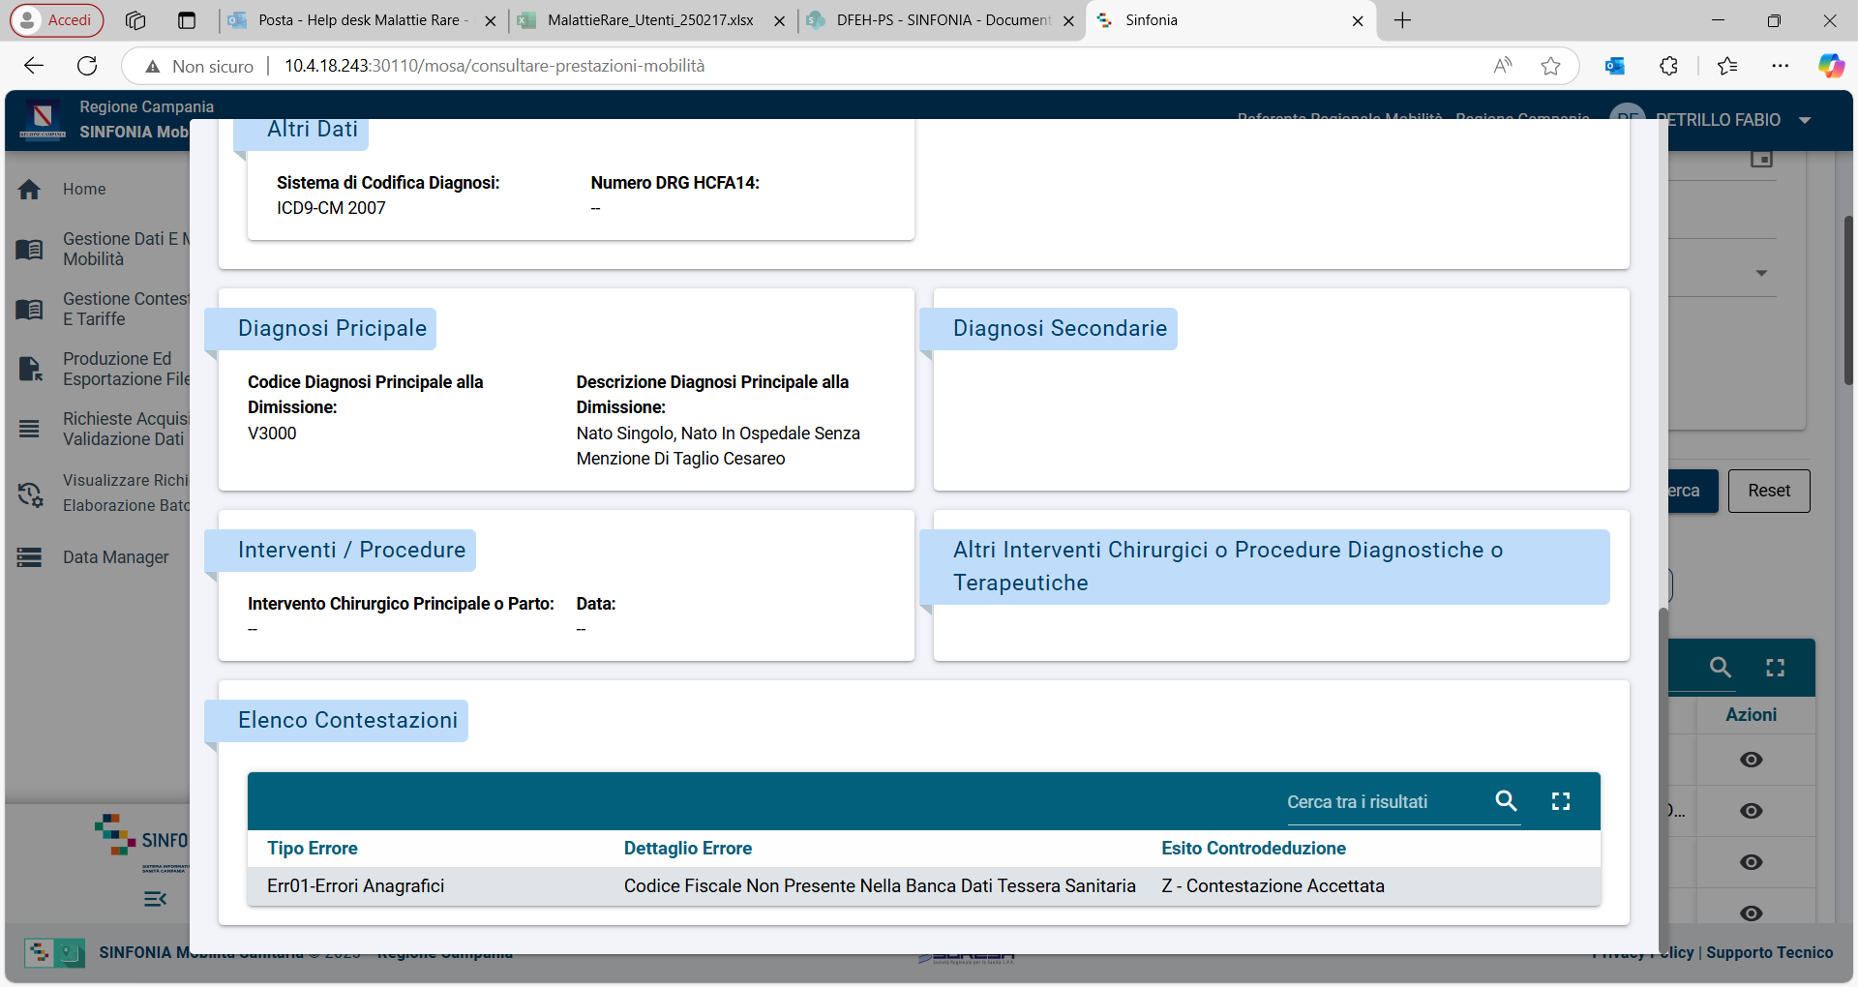
2. Gestione Dati e Modelli Mobilità – Consultare Prestazioni Mobilità 5/5
Per visualizzare i dati delle contestazioni sollevate sul ricovero selezionato scorrere il fondo della pagina di visualizzazione dove si trova la sezione Elenco Contestazioni, la sezione è presente solo se sono presenti in archivio contestazioni sul ricovero in oggetto (è possibile visualizzare le prestazioni contestate selezionando tra i diversi filtri di ricerca lo Stato Prestazione CONTESTATA, il campo non è obbligatorio).

Slide 18
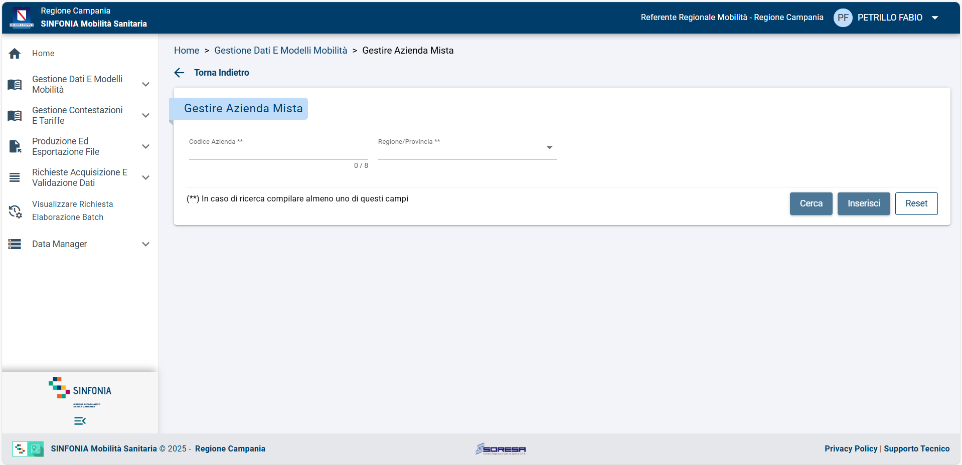
3. Gestione Dati e Modelli Mobilità – Gestire Azienda Mista 1/10
La funzionalità in oggetto permette di consultare, inserire o aggiornare i dati delle Aziende Miste e degli Istituti Pediatrici Mono specialistici (d’ora in poi Azienda Mista) riconosciuti dalla normativa in vigore.
Per ciascuna delle suddette strutture, la funzionalità in oggetto consente anche di gestire (inserire, modificare, visualizza e cancellare) i dati inerenti alla percentuale di incremento prevista dalla normativa in vigore.

Slide 19
3. Gestione Dati e Modelli Mobilità – Gestire Azienda Mista 2/10
Istruzioni Operative
Per registrare i dati di una nuova Azienda Mista, specificare il valore dei seguenti campi:
• Codice azienda
• Regione/Provincia
Cliccare sul tasto “Inserisci” (1) per effettuare un nuovo inserimento.
1

Slide 20
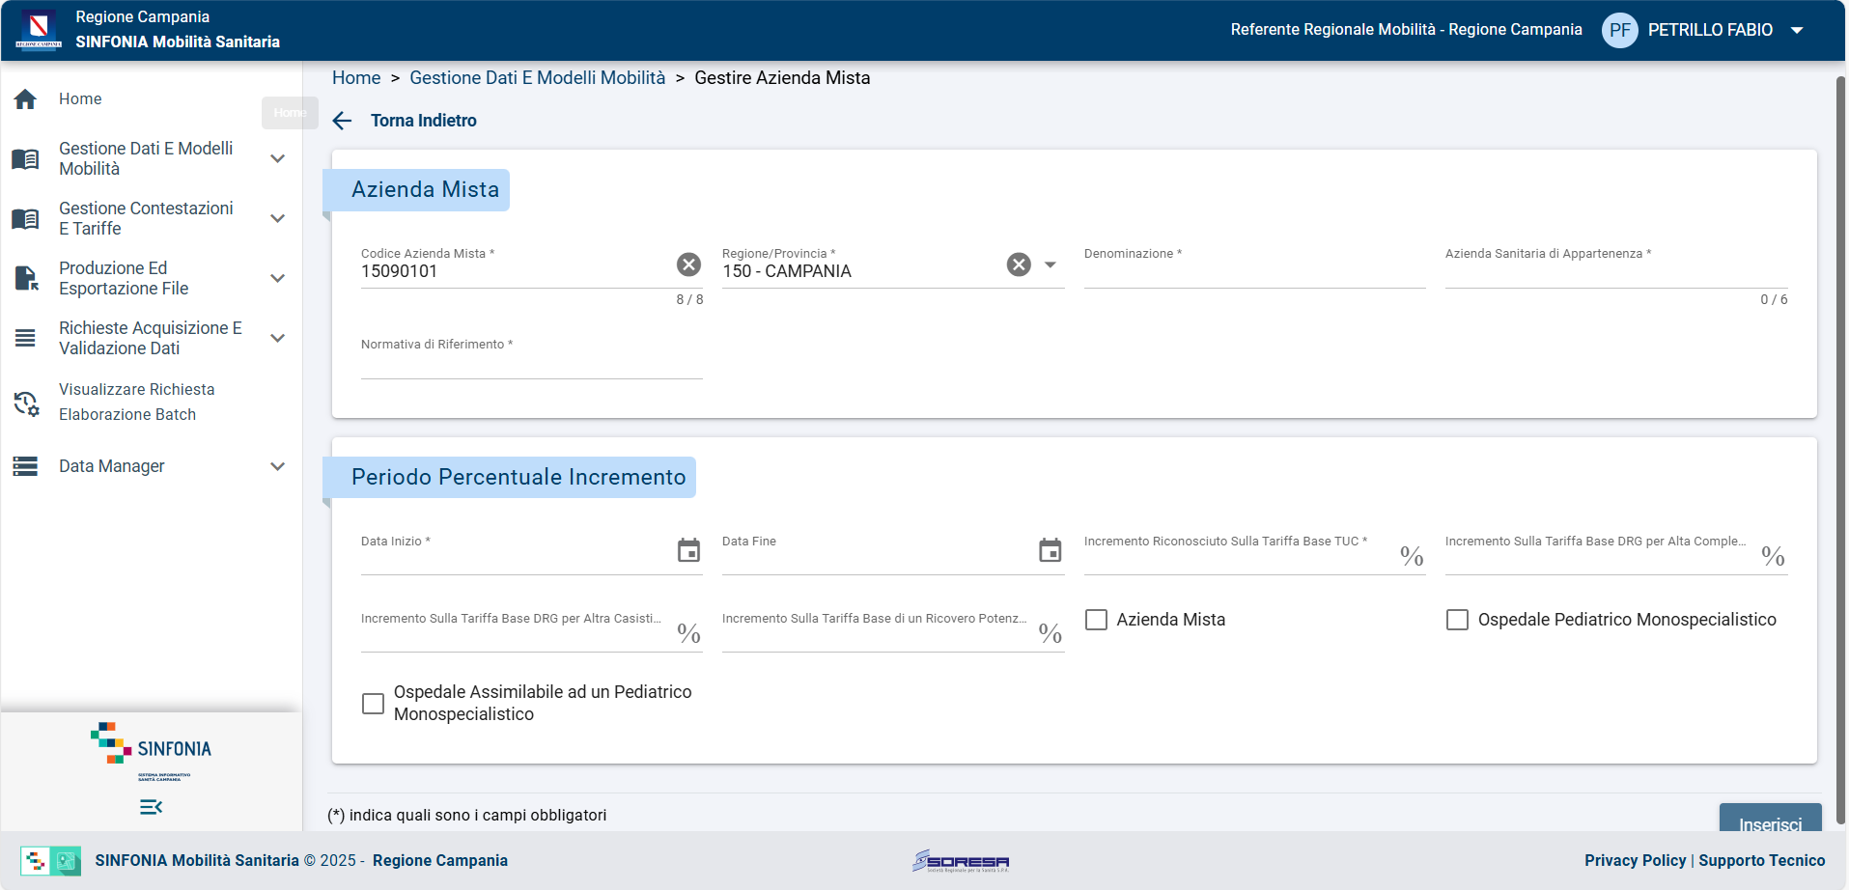
3. Gestione Dati e Modelli Mobilità – Gestire Azienda Mista 3/10
Si aprirà la schermata mostrata in figura.
Inserire i seguenti dati:
• Codice azienda
• Regione/Provincia
• Denominazione
• Codice nazionale dell’Azienda Sanitaria di appartenenza
• Normativa di riferimento
• Tipo istituto (obbligatorio)

Slide 21
3. Gestione Dati e Modelli Mobilità – Gestire Azienda Mista 4/10
Inserire i seguenti dati:
• Data inizio (obbligatorio)
• Data fine
• Incremento riconosciuto sulla tariffa base TUC (obbligatorio)
• Incremento riconosciuto sulla tariffa base DRG per alta complessità
• Incremento riconosciuto sulla tariffa base DRG per altra casistica
Cliccare sul tasto “Inserisci”. La funzionalità registra i dati inseriti e restituisce nella pagina l’esito dell’operazione.

Slide 22
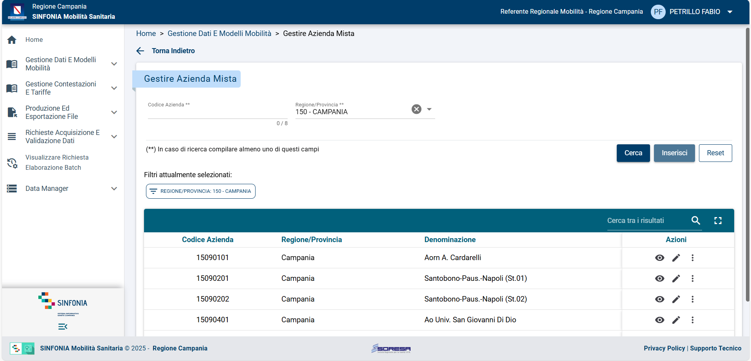
3. Gestione Dati e Modelli Mobilità – Gestire Azienda Mista 5/10
Per avviare una ricerca, invece, inserire i filtri obbligatori e utilizzare il bottone di ‘Cerca’ (2).
viene quindi restituito sul fondo della pagina l’elenco dei risultati della ricerca.
2

Slide 23
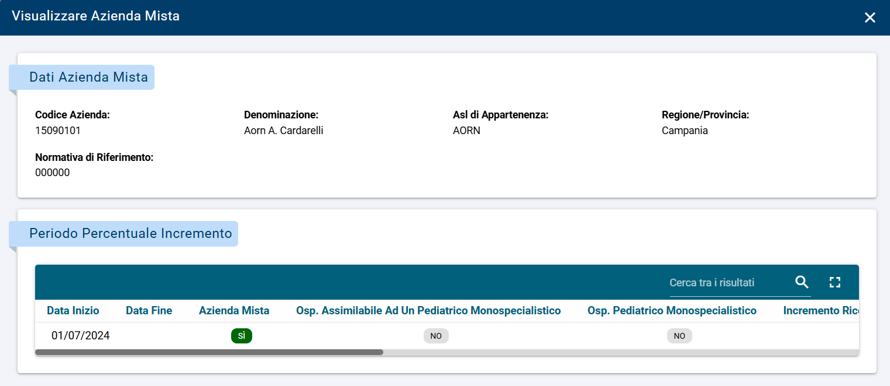
3. Gestione Dati e Modelli Mobilità – Gestire Azienda Mista 6/10
Per attivare la funzione che visualizza il dettaglio dell’azienda mista, individuare la riga interessata dall’elenco e fare clic sul bottone Visualizza (icona occhio) presente nelle Azioni. Sarà così disponibile il dettaglio dell’Azienda Mista.

Slide 24
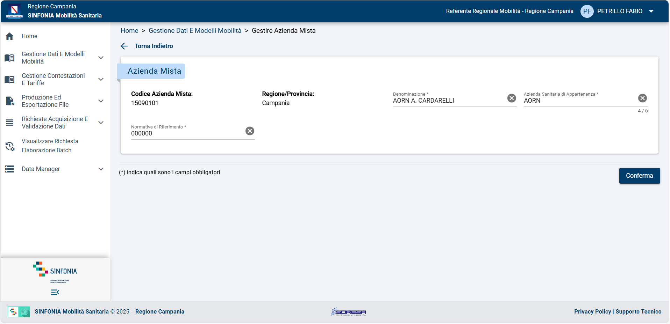
3. Gestione Dati e Modelli Mobilità – Gestire Azienda Mista 7/10
Per attivare la funzione di Modifica (icona matita) dei dati di un’azienda mista, selezionare la riga interessata dall’elenco e fare clic sul bottone disponibili tra le azioni. Modificare i parametri disponibili nell’interfaccia in oggetto, confermare.

Slide 25
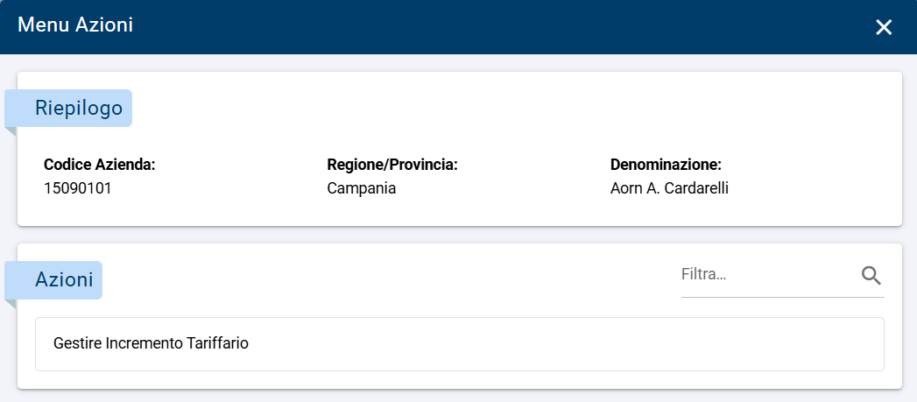
3. Gestione Dati e Modelli Mobilità – Gestire Azienda Mista 8/10
Per Gestire i dati degli Incrementi Tariffari riconosciuti all’azienda dalla normativa in vigore a partire dalla pagina Elenco Aziende Miste selezionare l’opzione “Gestire Incremento Tariffario” (*) presente nella finestra che appare selezionando il bottone ‘Altre Azioni’ presente nelle Azioni.
*

Slide 26
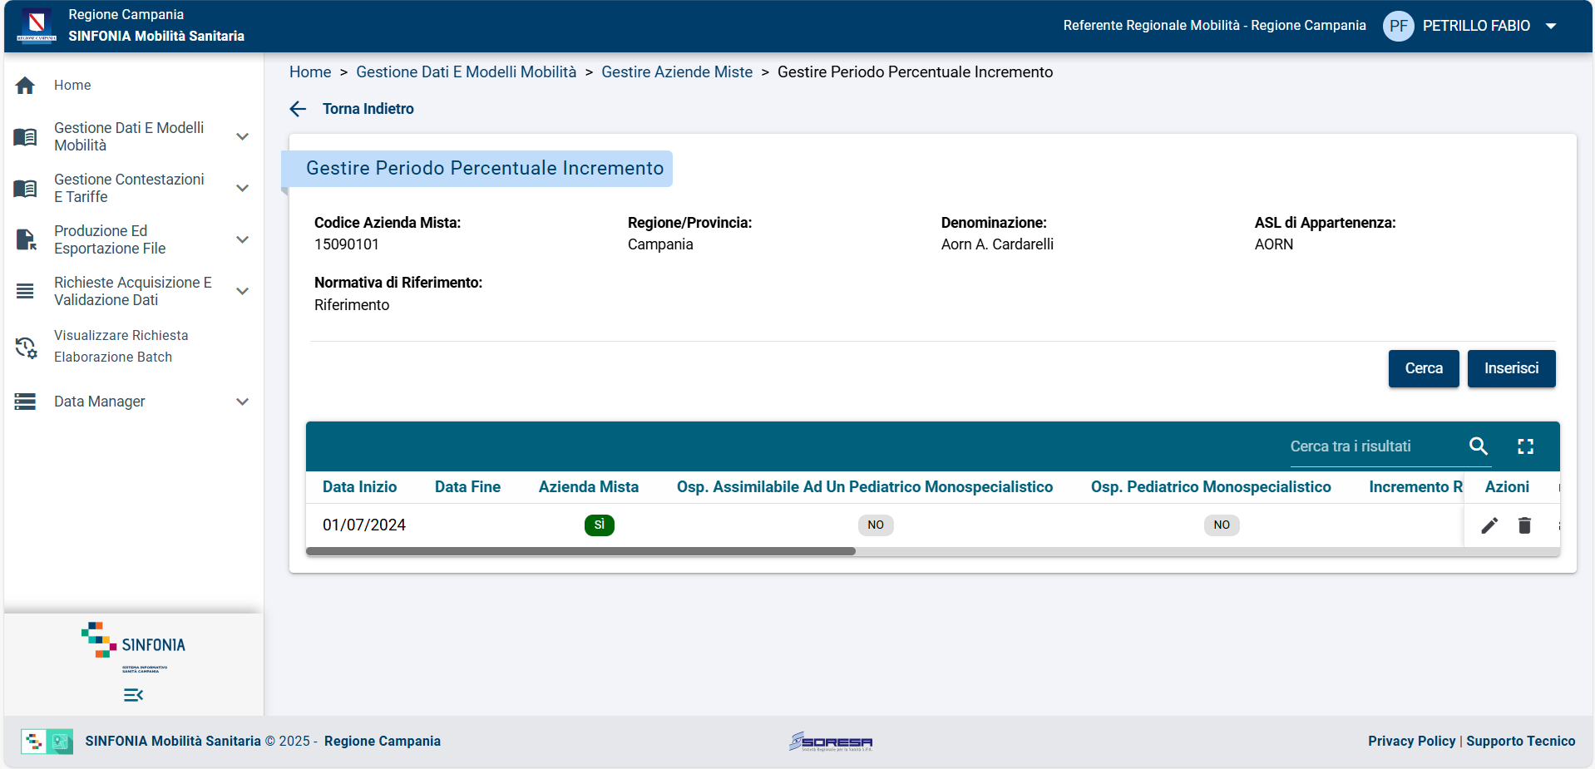
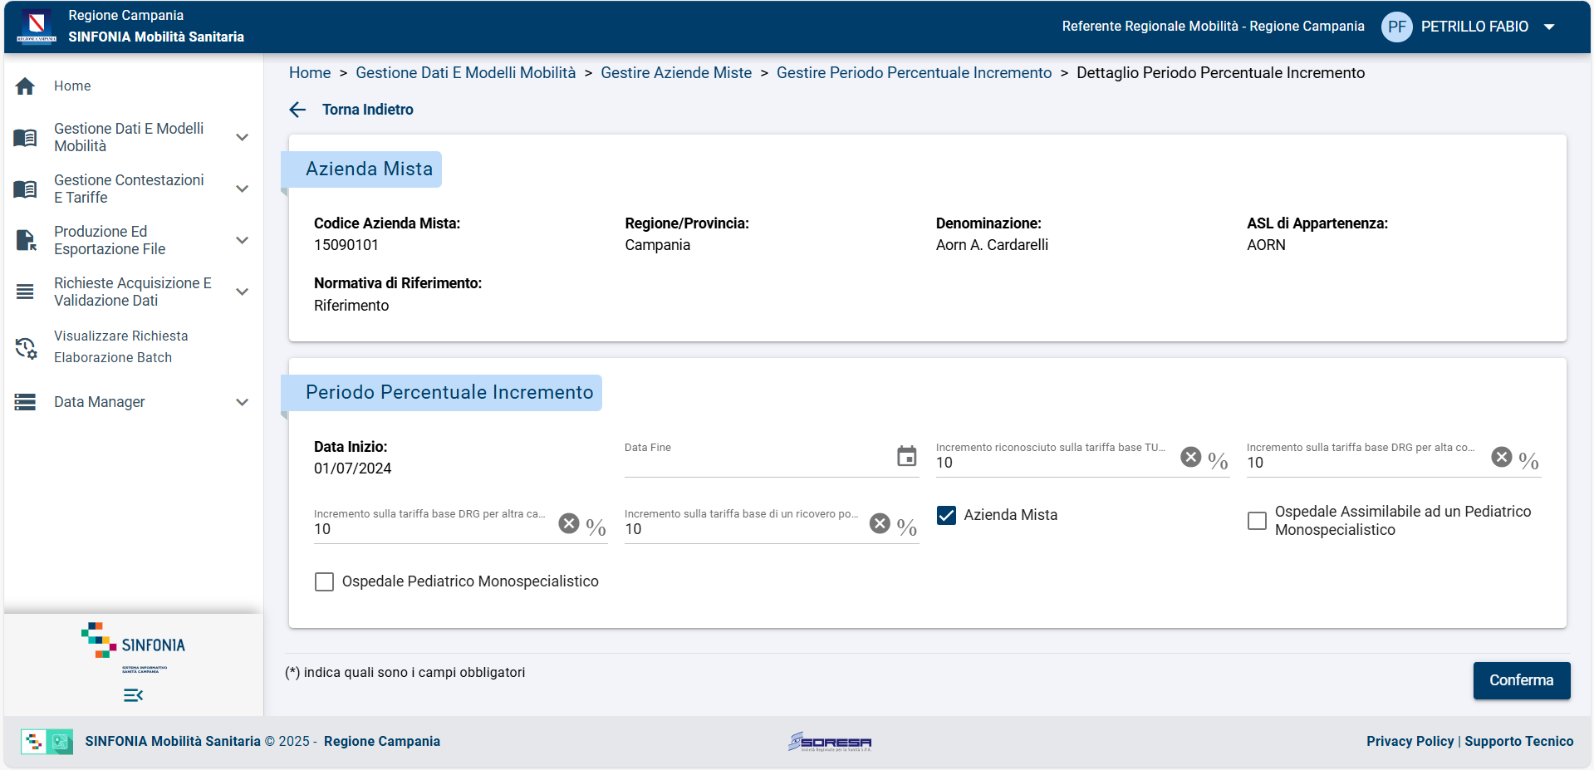
3. Gestione Dati e Modelli Mobilità – Gestire Azienda Mista 9/10
Dopo aver selezionato “Gestire Incremento Tariffario”, utilizzare il bottone ‘Modifica’ (icona matita) presente nelle Azioni disponibili, inserire/modificare i seguenti campi:
• Data Inizio (obbligatorio)
• Data Fine
• Incremento riconosciuto sulla tariffa base TUC
• Incremento riconosciuto sulla tariffa base DRG per alta complessità
• Incremento riconosciuto sulla tariffa base DRG per altra casistica.
Cliccare sul tasto Conferma. La funzionalità registrerà i dati inseriti e visualizzerà una pagina di esito dell’operazione effettuata.

Slide 27
3. Gestione Dati e Modelli Mobilità – Gestire Azienda Mista 10/10
Dopo aver selezionato “Gestire Incremento Tariffario”, utilizzare l’icona cestito per eliminare il record; oppure,
dopo aver selezionato “Gestire Incremento Tariffario”, utilizzare il bottone ‘Inserisci’ per inserire i dati di un nuovo periodo. Inserire i campi obbligatori, utilizzare ‘Conferma’ per validare.

Slide 28
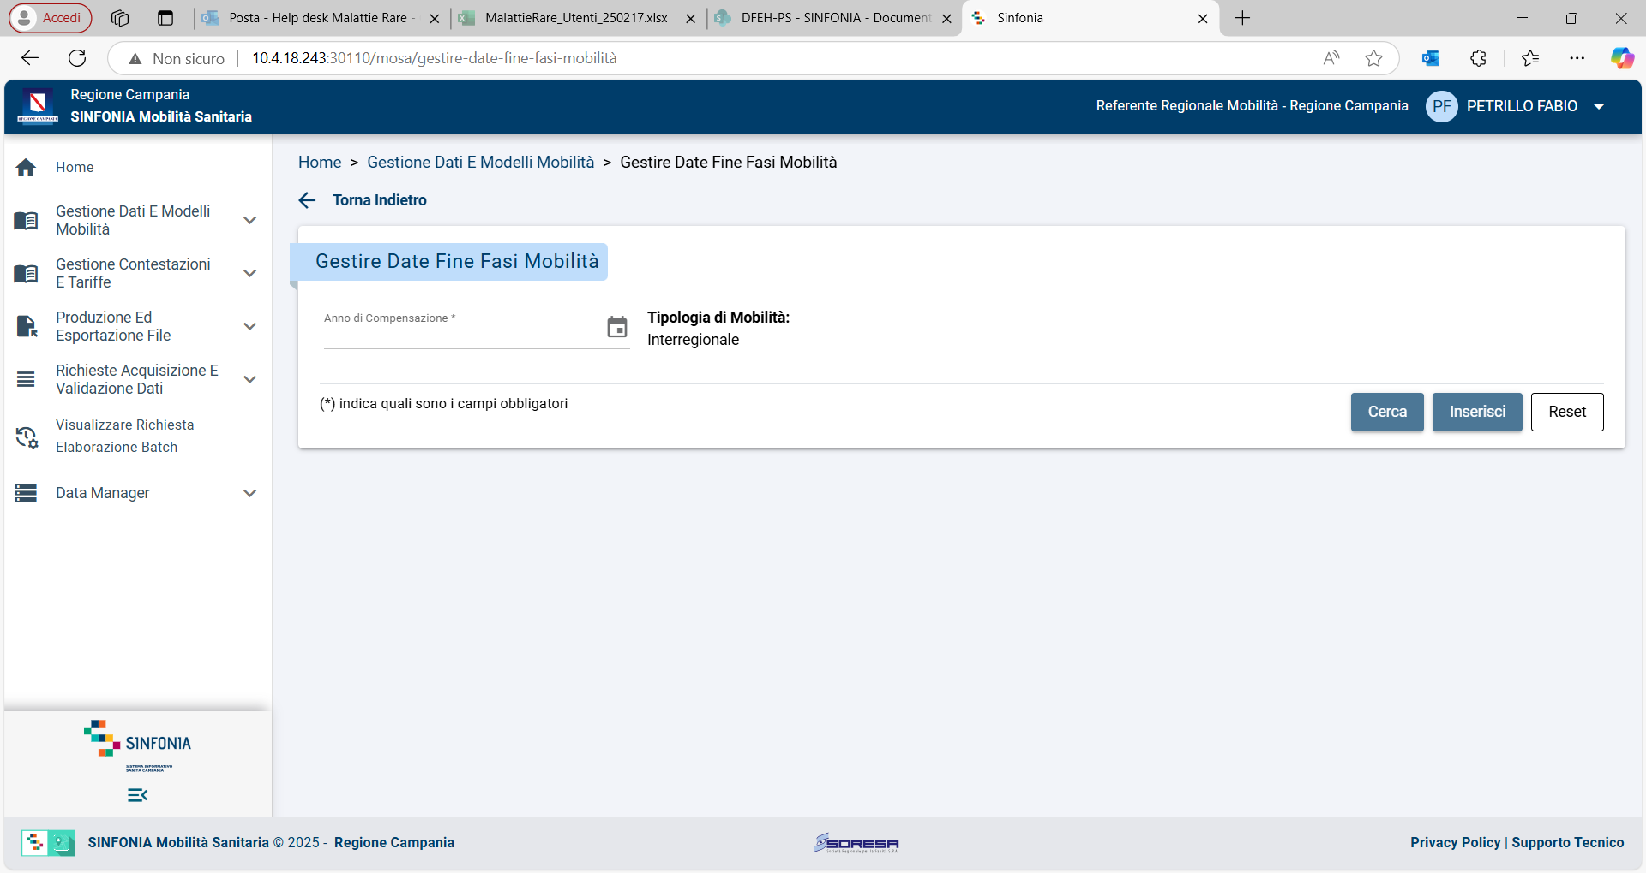
4. Gestione Dati e Modelli Mobilità – Gestire Data Fine Fasi Mobilità 1/5
La funzionalità in oggetto permette alla Regione di configurare il calendario relativo alle date di scadenza delle diverse fasi del processo di Mobilità Sanitaria.
Istruzioni Operative
Selezionare l’anno di riferimento del processo di mobilità, dato obbligatorio, una volta effettuata la selezione, il pulsante "Inserisci" si attiverà e potrà essere cliccato per procedere con l’inserimento delle date di fine fase.

Slide 29
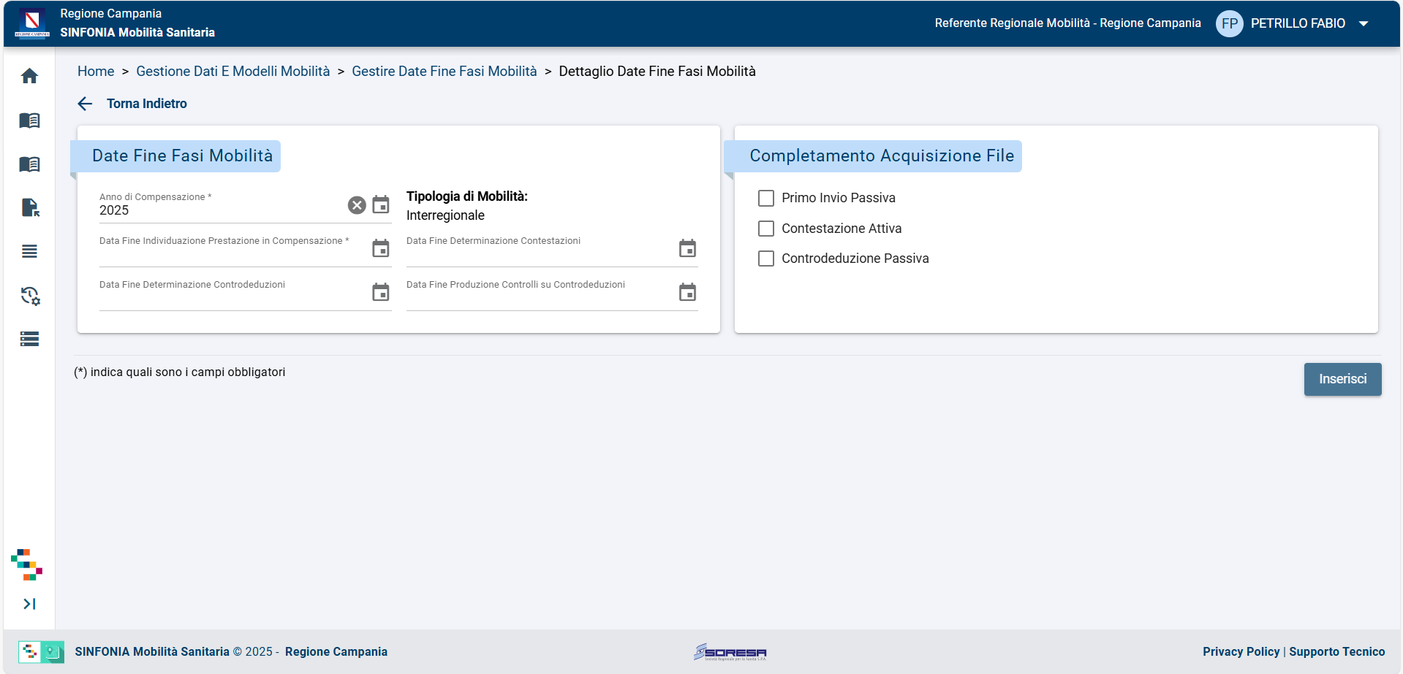
4. Gestione Dati e Modelli Mobilità – Gestire Data Fine Fasi Mobilità 2/5
Specificare le seguenti informazioni:
• Anno di compensazione (obbligatorio)
• Data entro cui devono essere completate le attività di individuazione delle prestazioni erogate in mobilità attiva – Primo Invio (obbligatorio)
• Data entro cui deve essere completata l’attività di contestazione delle prestazioni erogate in mobilità passiva
• Data entro cui deve essere terminata l’attività di controdeduzione delle prestazioni contestate dagli enti debitori
• Data entro cui devono essere completati i controlli aggiuntivi sulle controdeduzioni prima dell’avvio degli accordi bilaterali

Slide 30
4. Gestione Dati e Modelli Mobilità – Gestire Data Fine Fasi Mobilità 3/5
Inserire eventualmente il tipo di file in ‘Completamento Acquisizione File ‘, utilizzare il pulsante ‘Inserisci’ per completare l’inserimento, a seguito della conferma, il sistema registra i dati inseriti e visualizza un pop-up contenente l’esito dell’operazione effettuata.

Slide 31
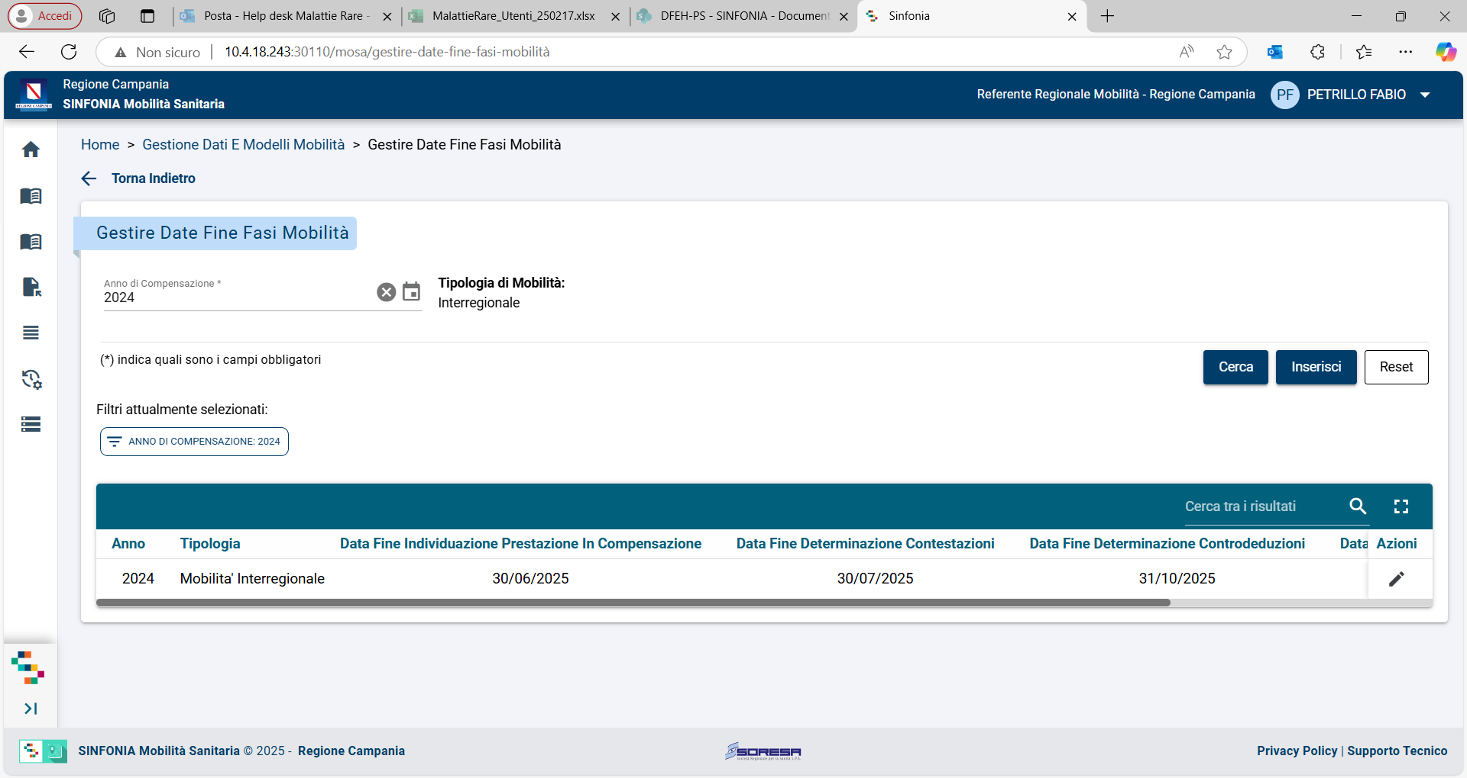
4. Gestione Dati e Modelli Mobilità – Gestire Data Fine Fasi Mobilità 4/5
Per consultare le date di fine fase dei processi di mobilità, inserire il filtro di ricerca obbligatorio (Anno di compensazione), quindi avviare la ricerca facendo clic sul pulsante "Cerca".
Per modificare i dati delle date di fine fase di un processo di mobilità già presente in archivio individuare il processo desiderato e fare clic sul bottone ‘Modifica’ (icona matita) presente nelle Azioni disponibili.

Slide 32
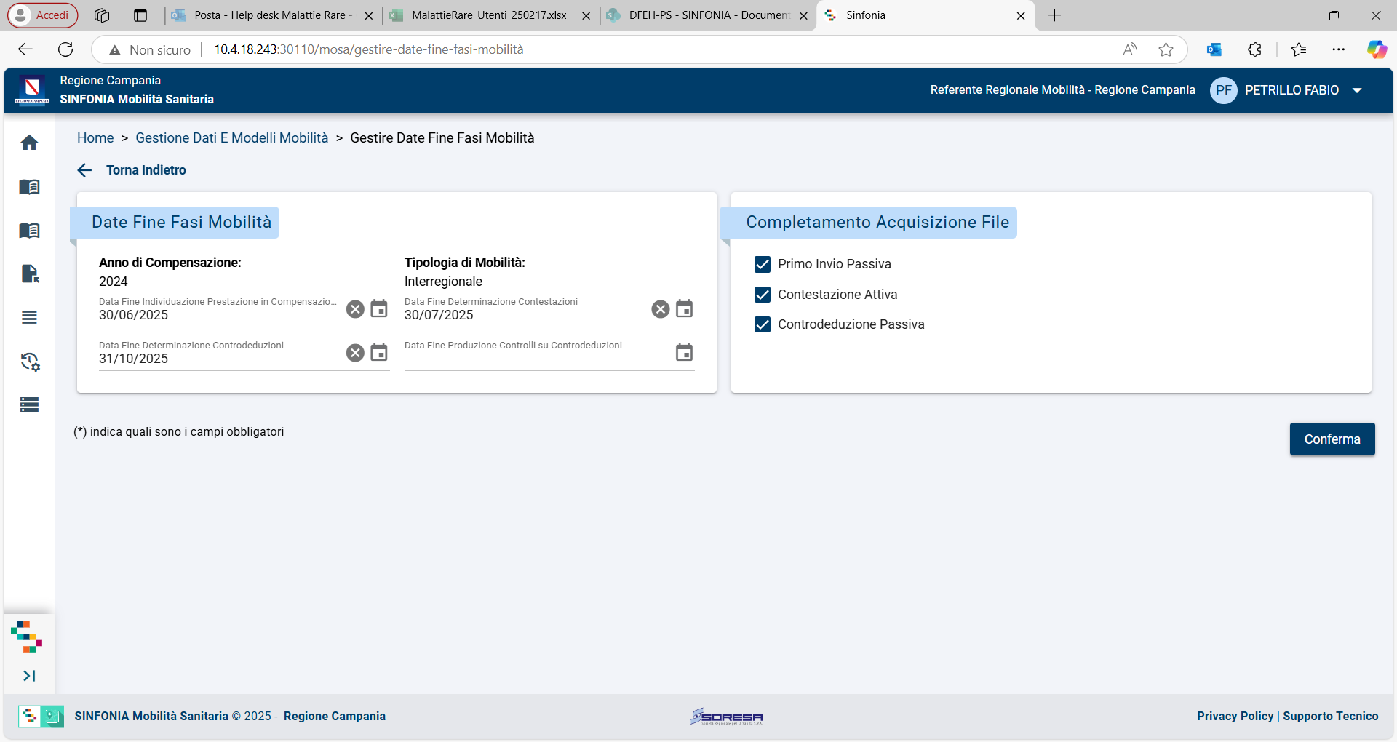
4. Gestione Dati e Modelli Mobilità – Gestire Data Fine Fasi Mobilità 5/5
Utilizzata l’icona del modifica, si aprirà la schermata presente in figura. Utilizzare la schermata e i campi editabili per effettuare la modifica, completare il salvataggio con il bottone di ‘Conferma’.

Slide 33
4. Gestione Dati e Modelli Mobilità – Gestire Data Fine Fasi Mobilità 5/5
Utilizzata l’icona del modifica, si aprirà la schermata presente in figura. Utilizzare la schermata e i campi editabili per effettuare la modifica, completare il salvataggio con il bottone di ‘Conferma’.

Slide 34
INDICE
Accesso al Sistema
Home Page
Gestione Dati e Modelli Mobilità
Gestione Contestazioni e Tariffe
Produzione ed Esportazione File
Richieste Acquisizione e Validazione Dati
Visualizzare Richiesta Elaborazione Batch
Data Manager
Riferimenti Utili

Slide 35
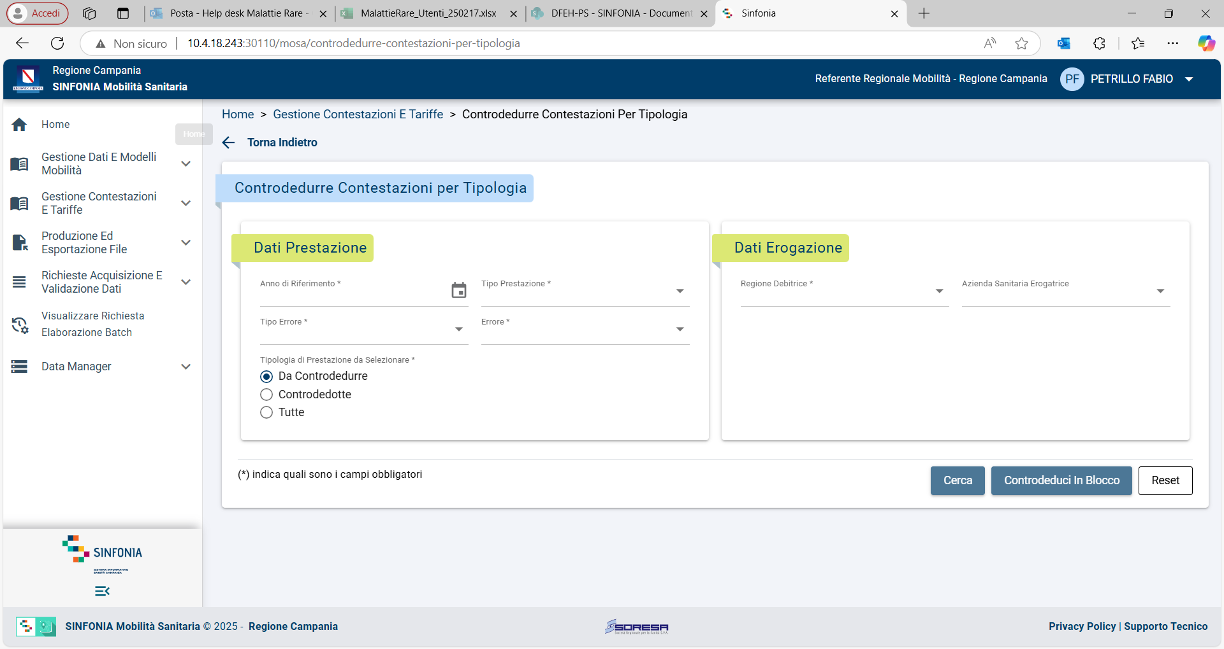
1. Gestione Contestazioni e Tariffe – Controdedurre Contestazioni Per Tipologia 1/4
La funzionalità in oggetto permette di registrare l'esito delle controdeduzioni relative a una o più prestazioni che presentano la medesima tipologia di contestazione. Le prestazioni da controdedurre vengono individuate tramite una ricerca basata su vari parametri, tra cui la regione debitrice, la struttura erogatrice, la tipologia di prestazione e la tipologia di contestazione.

Slide 36
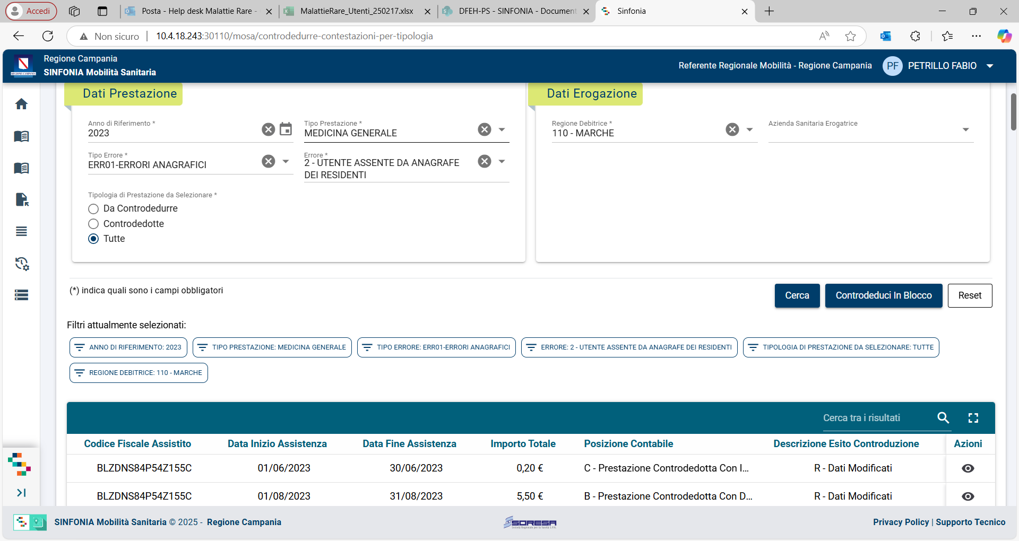
1. Gestione Contestazioni e Tariffe – Controdedurre Contestazioni Per Tipologia 2/4
Istruzione Operative
Utilizzare ‘Cerca’ inserendo uno o più parametri:
• Anno di Riferimento (obbligatorio);
• Tipo Prestazione (obbligatorio);
• Tipo Errore (obbligatorio);
• Errore (obbligatorio);
• Tipologia Di Prestazioni Da Selezionare (Controdedotte, Da Controdedurre, Tutte)
• Regione Debitrice (obbligatorio);
• Azienda Sanitaria Erogatrice;
• Ente Creditore (presente e obbligatorio solo per la tipologia di prestazione Medicina Specialistica)
• Posizione Contabile (solo per tipologia di prestazioni controdedotte)

Slide 37
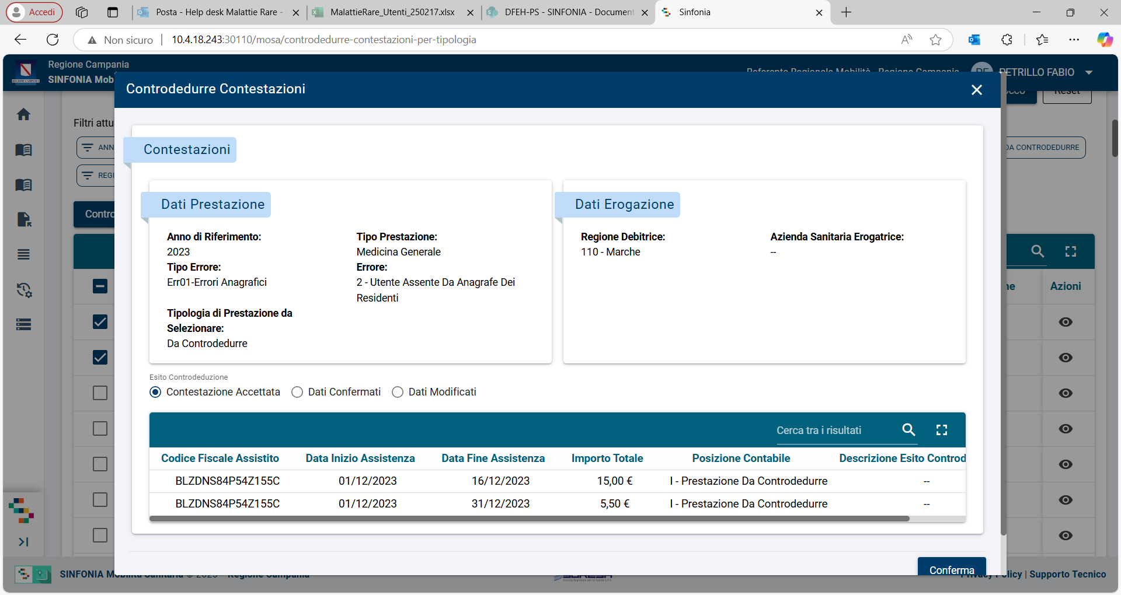
1. Gestione Contestazioni e Tariffe – Controdedurre Contestazioni Per Tipologia 3/4
Per registrare l’esito della controdeduzione, filtrare per tipologia di prestazione "Da Controdedurre", selezionare la/le riga/righe interessata/e dall’elenco visualizzato nella pagina, cliccare sul tasto ‘Controdeduci’.
Per registrare la controdeduzione selezionare l’esito e cliccare sul tasto “Conferma”. Per ciascuna contestazione in elenco, la funzionalità registra l’esito della controdeduzione e, qualora per la corrispondente prestazione non siano presenti contestazioni senza esito, determina la posizione contabile.

Slide 38
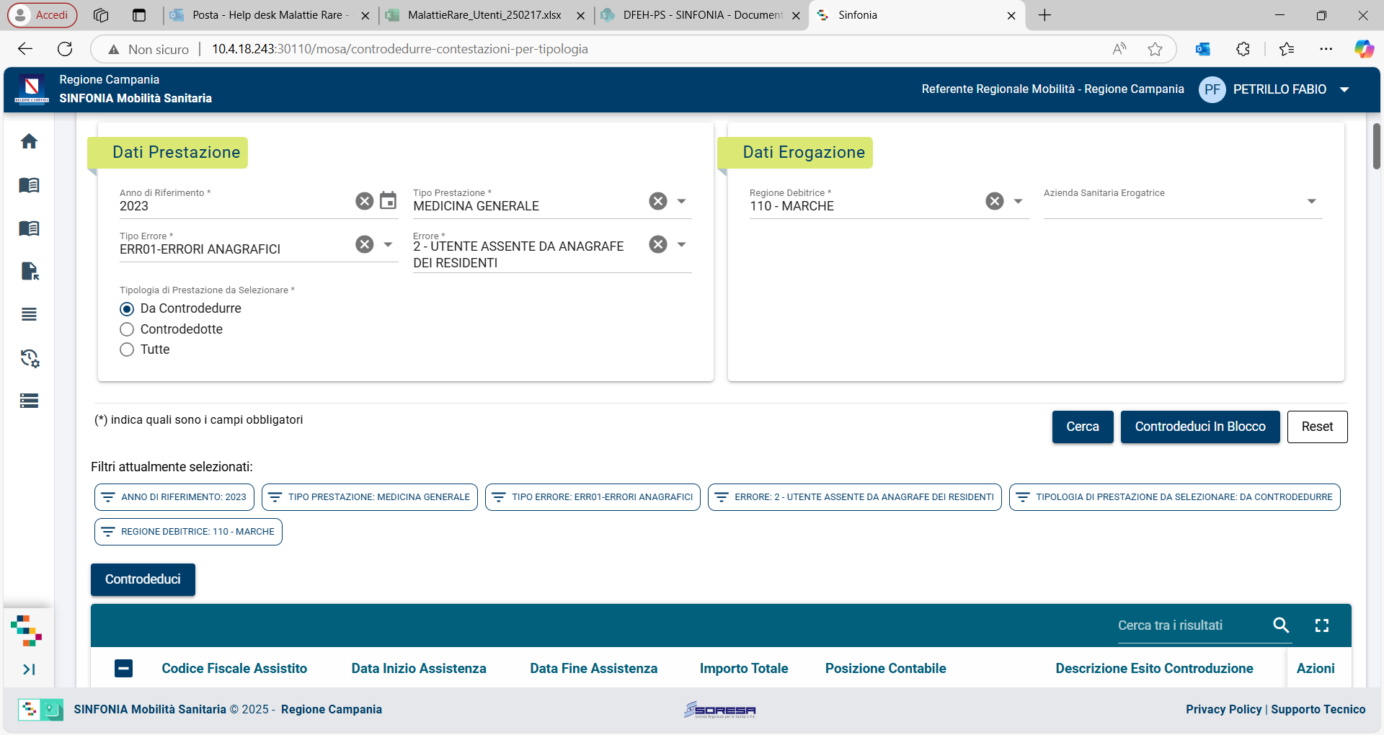
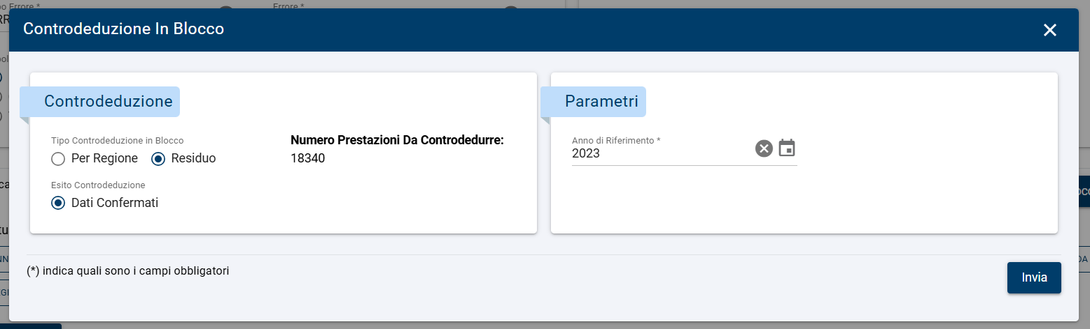
1. Gestione Contestazioni e Tariffe – Controdedurre Contestazioni Per Tipologia 4/4
Dopo aver indicato uno dei filtri di ricerca, avviare la ricerca cliccando ‘Controdeduci in Blocco’, si apre la pagina che riporta i risultati ottenuti dalla ricerca,

Slide 39
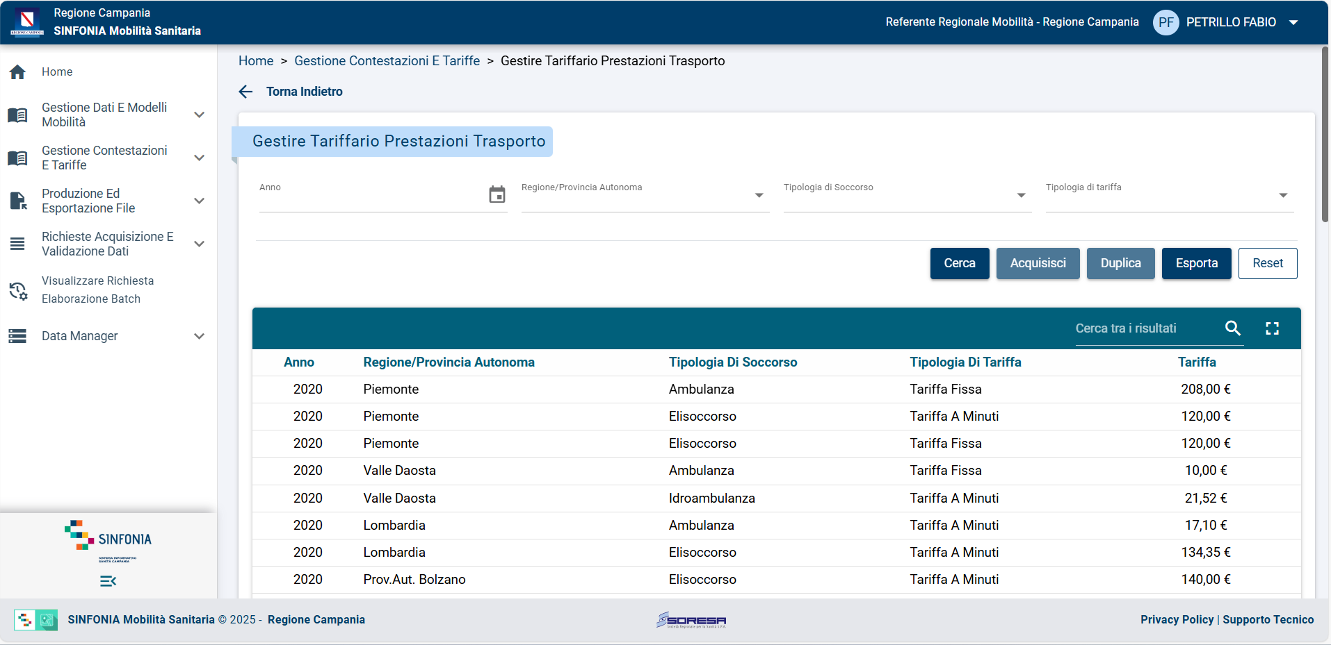
2. Gestione Contestazioni e Tariffe – Gestire Tariffario Prestazioni Trasporto 1/3
La funzionalità in oggetto consente di gestire ed acquisire i tariffari delle prestazioni del flusso G (Trasporti con Ambulanza e Elisoccorso) per la validazione della Mobilità Interregionale Passiva.
Specificare:
• Anno
• Regione /Provincia Autonoma
• Tipologia di Soccorso
• Tipologia di Tariffa
Cliccare su ‘Cerca’ e verrà quindi restituito sul fondo della pagina l’elenco dei risultati della ricerca secondo i filtri indicati.

Slide 40
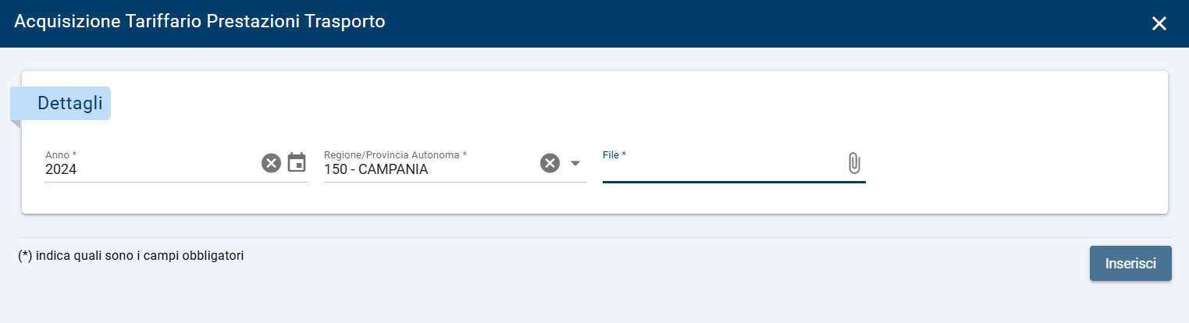
2. Gestione Contestazioni e Tariffe – Gestire Tariffario Prestazioni Trasporto 2/3
Inserire Anno e Regione/Provincia Autonoma per inserire nuove prestazioni cliccare sul tasto “Acquisisci”, a schermo verrà visualizzata la finestra presente in questa slide.
Inserire il File contenente il tariffario da acquisire recuperandolo navigando nel file system dell’operatore (obbligatorio);
Fare clic sul pulsante Inserisci. A seguito della conferma, il sistema registra i dati inseriti e visualizza un pop-up contenente l’esito dell’operazione effettuata.

Slide 41
2. Gestione Contestazioni e Tariffe – Gestire Tariffario Prestazioni Trasporto 3/3
Inserire Regione /Provincia Autonoma, successivamente 2. Fare clic sul pulsante “Duplica”. A seguito della conferma, il sistema registra i dati inseriti e visualizza un pop-up contenente l’esito dell’operazione effettuata.
Inserire i seguenti campi per l’ ’’Esporta’’.
• Anno
• Regione /Provincia Autonoma
• Tipologia di Soccorso
• Tipologia di Tariffa
La funzionalità produce i file richiesti e restituisce il pop-up riportante l’esito dell’operazione.

Slide 42
INDICE
Accesso al Sistema
Home Page
Gestione Dati e Modelli Mobilità
Gestione Contestazioni e Tariffe
Produzione ed Esportazione File
Richieste Acquisizione e Validazione Dati
Visualizzare Richiesta Elaborazione Batch
Data Manager
Riferimenti Utili

Slide 43
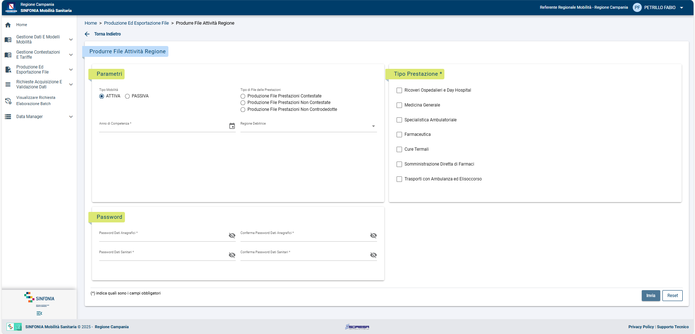
1. Produzione ed Esportazione File – Produrre File Attività Regione 1/3
La funzionalità in oggetto permette di esportare su file i dati delle prestazioni erogate in regime di mobilità sanitaria interregionale attiva o passiva dalla Regione Campania. La funzionalità rende possibile attivare una delle seguenti tipologie di produzione:
Mobilità Interregionale Attiva
Mobilità Interregionale Passiva
A titolo di esempio nel presente paragrafo vengono riportate le istruzioni operative per la produzione dei file contenenti i dati delle prestazioni contestate della mobilità attiva; per le altre tipologie di file si procede in analogia.

Slide 44
1. Produzione ed Esportazione File – Produrre File Attività Regione 2/3
Istruzione Operative
Specificare i valori di uno o più dei seguenti filtri di ricerca, selezionandoli tra quelli presenti nella pagina visualizzata:
• Anno di Riferimento (obbligatorio);
• Regione Debitrice;
• Tipo di Attività (obbligatorio);
• Password (obbligatorio).

Slide 45
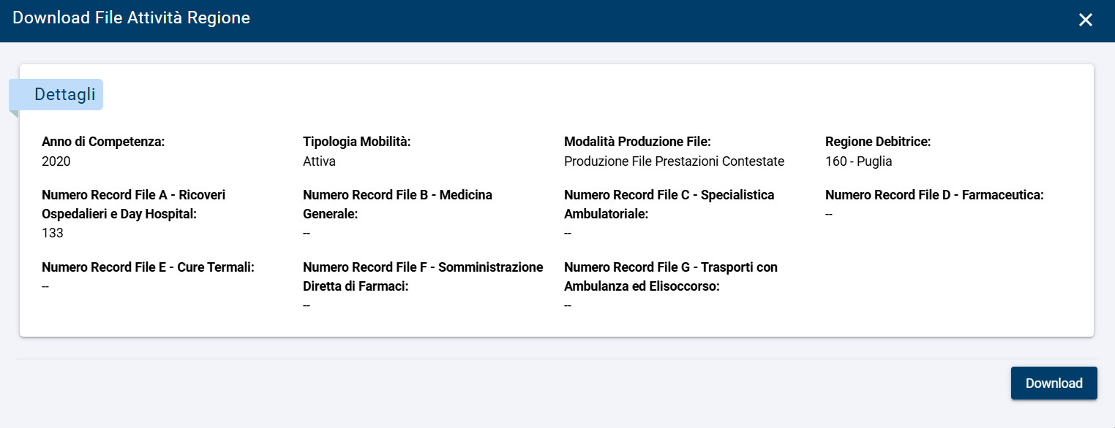
1. Produzione ed Esportazione File – Produrre File Attività Regione 3/3
Avviare la ricerca utilizzando il pulsante ‘Invia’.
A schermo verrà visualizzata la finestra di riepilogo contenente i filtri selezionati ed il numero di record presenti in ogni file.
Avviare la produzione dei file cliccando sul tasto “Download”. La funzionalità produce i file richiesti e restituisce il pop-up riportante l’esito dell’operazione.
Utilizzare ‘x’ per tornare alla schermata precedente.

Slide 46
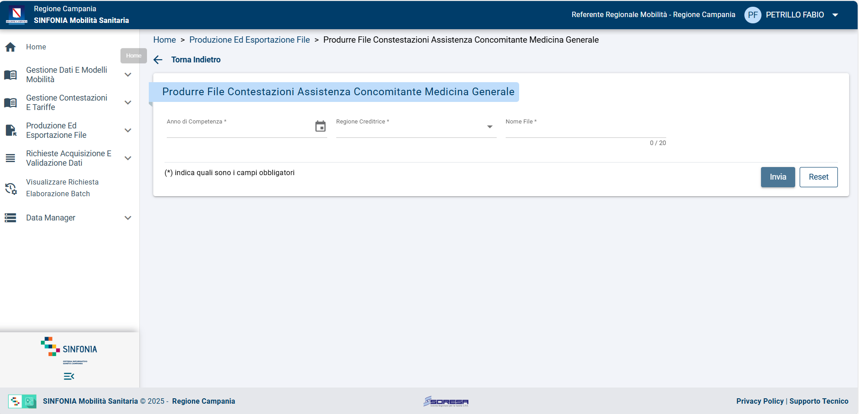
2. Produzione ed Esportazione File – Produrre File Contestazioni Assistenza Concomitante Medicina Generale
La funzionalità in oggetto consente di esportare su file i dati relativi riguardanti l’errore 1-5 della Medicina Generale secondo le indicazioni ed il tracciato record definito nel Testo Unico.
Istruzioni Operative
Specificare:
• Anno di competenza (obbligatorio)
• Regione (obbligatorio)
• Nome file (non si renderà necessario indicarne l’estensione in quanto il file verrà riprodotto con l’estensione .xls).
Avviare la ricerca con il bottone ‘Invia’.

Slide 47
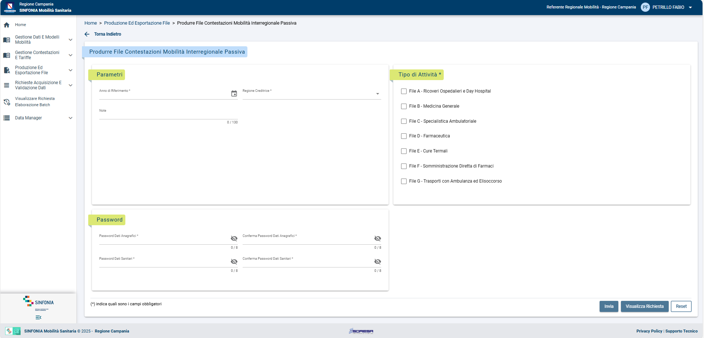
3. Produzione ed Esportazione File – Produrre File Contestazioni Mobilità Interregionale Passiva 1/2
La funzionalità in oggetto permette di esportare su file i dati delle prestazioni contestate dalla Regione Campania nei confronti di un'altra Regione o Provincia Autonoma.
Istruzioni Operative
Indicare i valori di uno o più dei seguenti filtri di ricerca per la produzione del File Contestazioni Mobilità Interregionale Passiva, digitandoli o selezionandoli tra quelli presenti nella pagina visualizzata:
• Anno di Riferimento (obbligatorio);
• Regione Creditrice (obbligatorio);
• Tipo di attività (obbligatorio);
• Password (obbligatorio);

Slide 48
3. Produzione ed Esportazione File – Produrre File Contestazioni Mobilità Interregionale Passiva 2/2
Cliccare sul tasto “Invia” per registrare la richiesta di elaborazione batch. La funzionalità registra la richiesta di elaborazione e visualizza una pagina riportante l’esito della registrazione.
Una volta inviata la richiesta di elaborazione si attiva il tasto “Visualizza Richiesta” tramite il quale si può accedere direttamente alla sezione Visualizzare Richiesta Elaborazione Batch.
Inoltre, attraverso il pulsante di “Download” sarà possibile scaricare il file richiesto prodotto dalla funzionalità tramite batch.

Slide 49
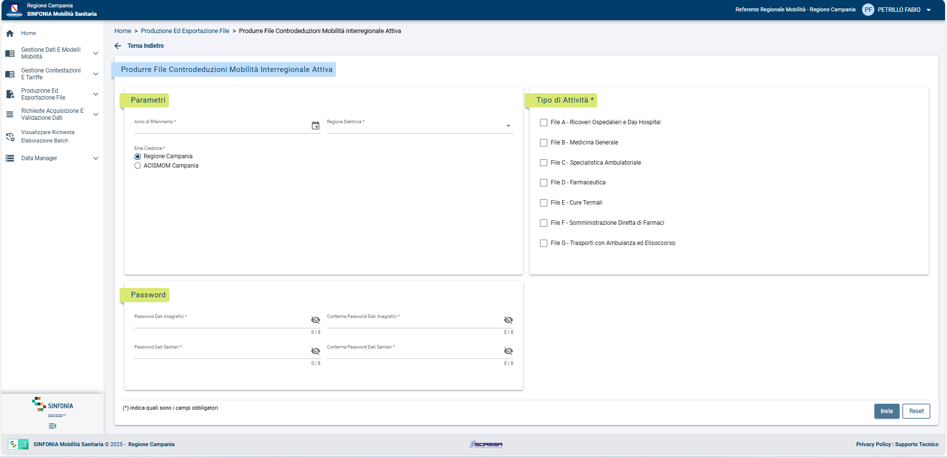
4. Produzione ed Esportazione File – Produrre File Controdeduzioni Mobilità Interregionale Attiva 1/2
La funzionalità in oggetto permette di esportare su file i dati delle prestazioni controdedotte dalla Regione Campania a seguito delle contestazioni sollevate da una Regione o Provincia Autonoma.
Istruzioni Operative
Specificare i valori di uno o più dei seguenti filtri di ricerca, digitandoli o selezionandoli tra quelli presenti nella pagina visualizzata:
• Anno di Riferimento (obbligatorio);
• Regione Debitrice (obbligatorio);
• Tipo di Attività (obbligatorio);
• Password (obbligatorio).

Slide 50
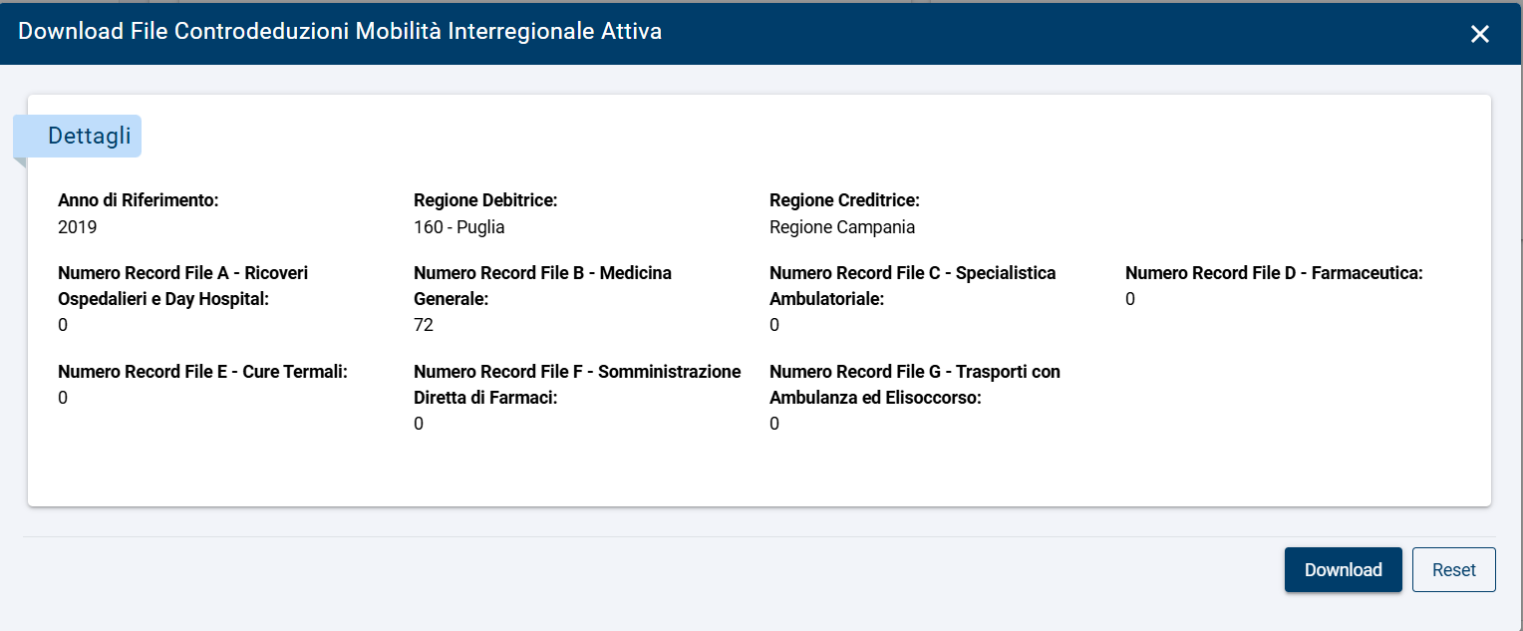
4. Produzione ed Esportazione File – Produrre File Controdeduzioni Mobilità Interregionale Attiva 2/2
Avviare la ricerca cliccando sul tasto “Invia”.
Verrà così visualizzata la finestra di riepilogo contenente i filtri selezionati ed il numero di record presenti in ogni file, come mostrato.
Avviare la produzione dei file cliccando sul tasto “Download”. La funzionalità produce i file richiesti e restituisce il pop-up riportante l’esito dell’operazione.

Slide 51
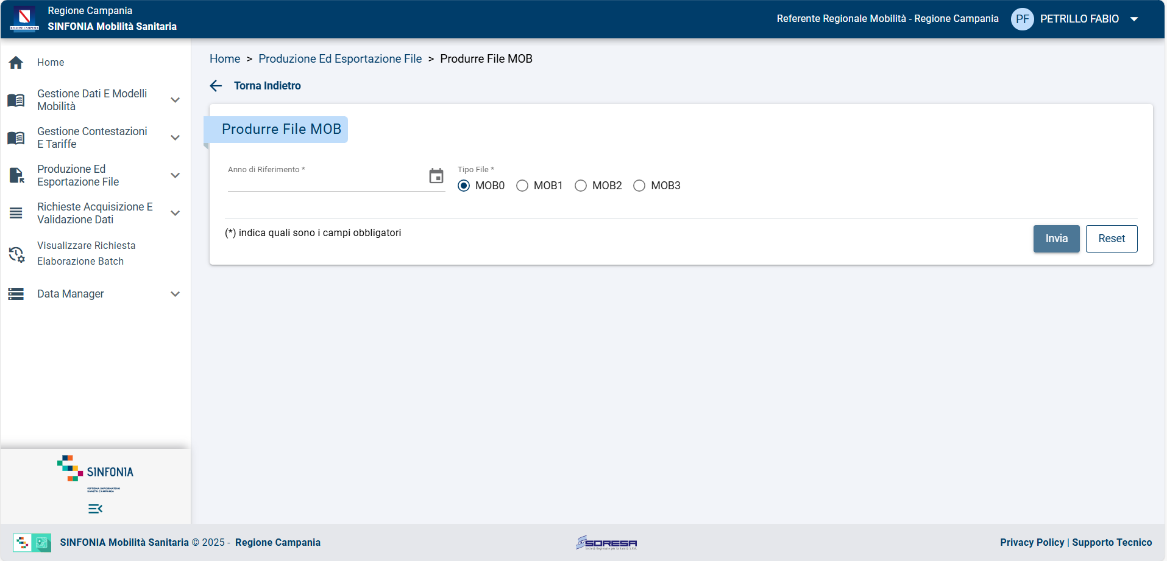
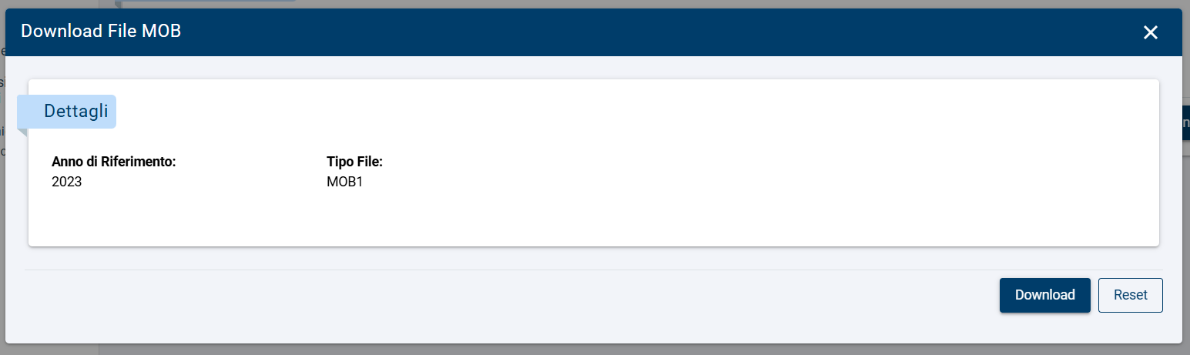
5. Produzione ed Esportazione File – Produrre File MOB
La funzionalità in oggetto permette di generare il file contenente i dati di mobilità interregionale, necessari per l'interscambio della fornitura di mobilità, relativi a una specifica fase di fornitura e a un determinato anno di compensazione.
Istruzioni Operative
Indicare i valori di uno o più dei seguenti filtri di ricerca per la produzione del file MOB, tra cui:
• Anno di riferimento (obbligatorio);
• Tipo File (obbligatorio).
Avviare la ricerca cliccando sul tasto “Invia”.
A schermo verrà visualizzata la finestra di riepilogo contenente i dati. Il ‘Download’ avvia la produzione del file.

Slide 52
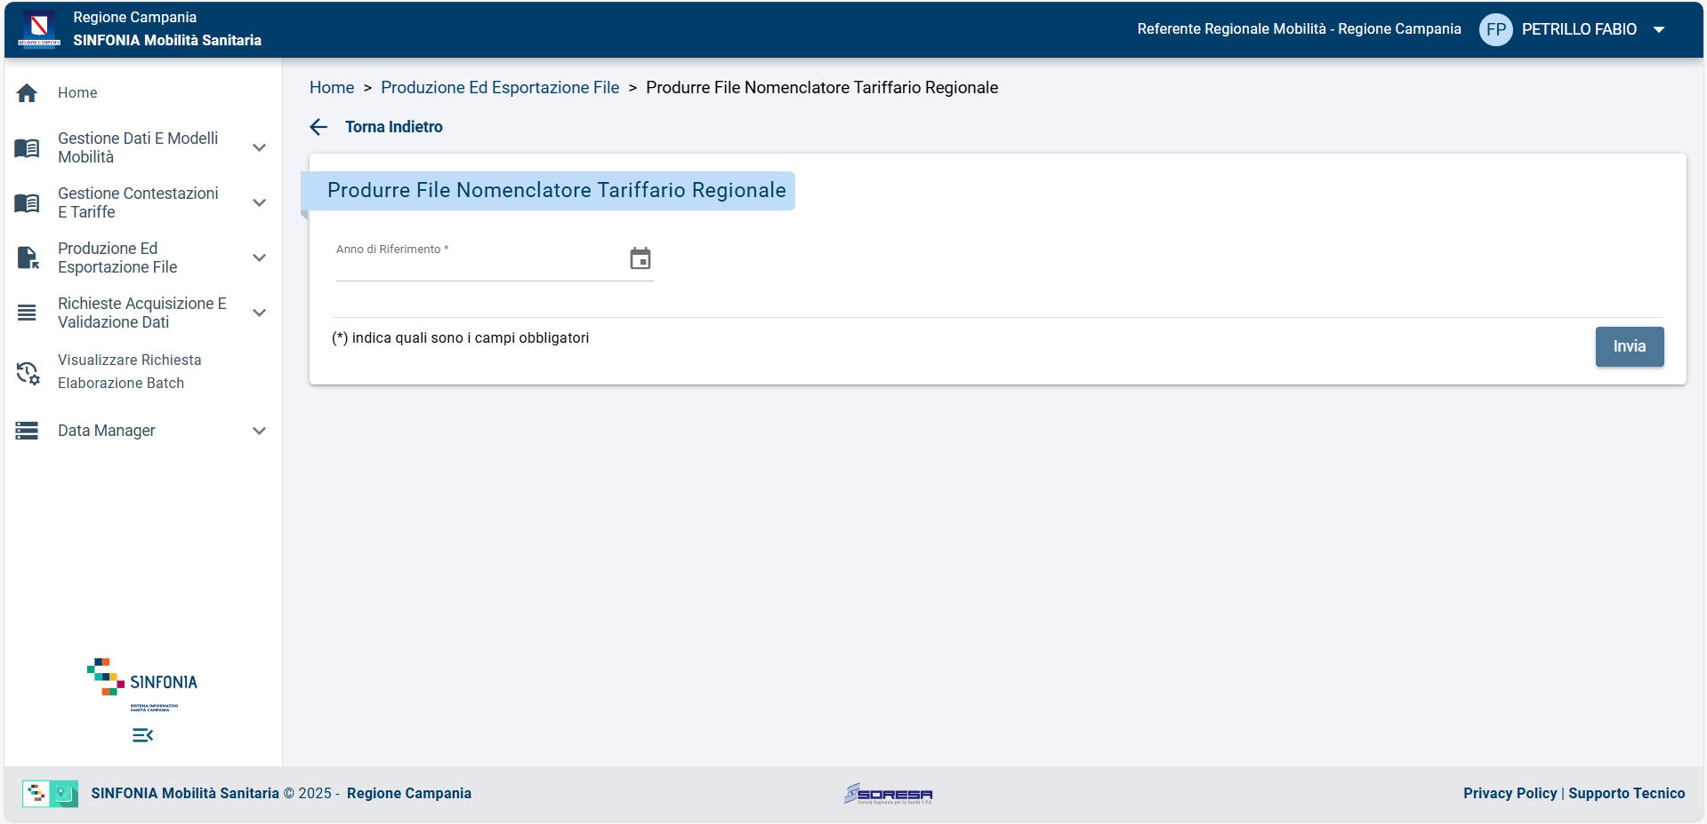
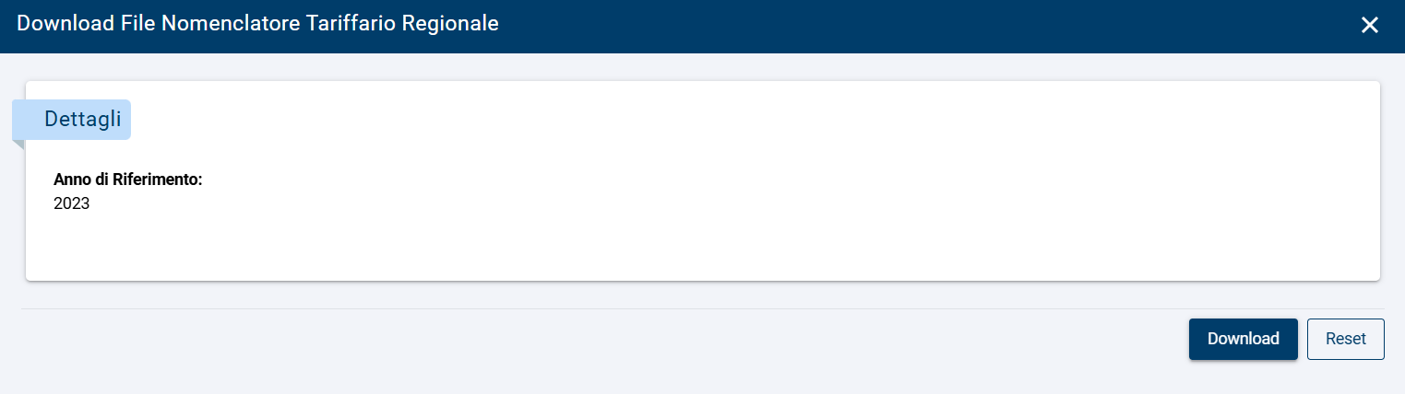
6. Produzione ed Esportazione File – Produrre File Nomenclatore Tariffario Regionale
La funzionalità in oggetto permette l’esportazione su file del Nomenclatore Tariffario Regionale delle Prestazioni Specialistiche, in conformità alle specifiche e al tracciato record definiti dal Testo Unico.
Istruzioni Operative
Indicare:
• Anno di competenza (obbligatorio);
Avviare la ricerca cliccando sul tasto “Invia”.
A schermo verrà visualizzata la finestra di riepilogo contenente l’anno di riferimento inserito. Il ‘Download’ avvia la produzione del file.

Slide 53
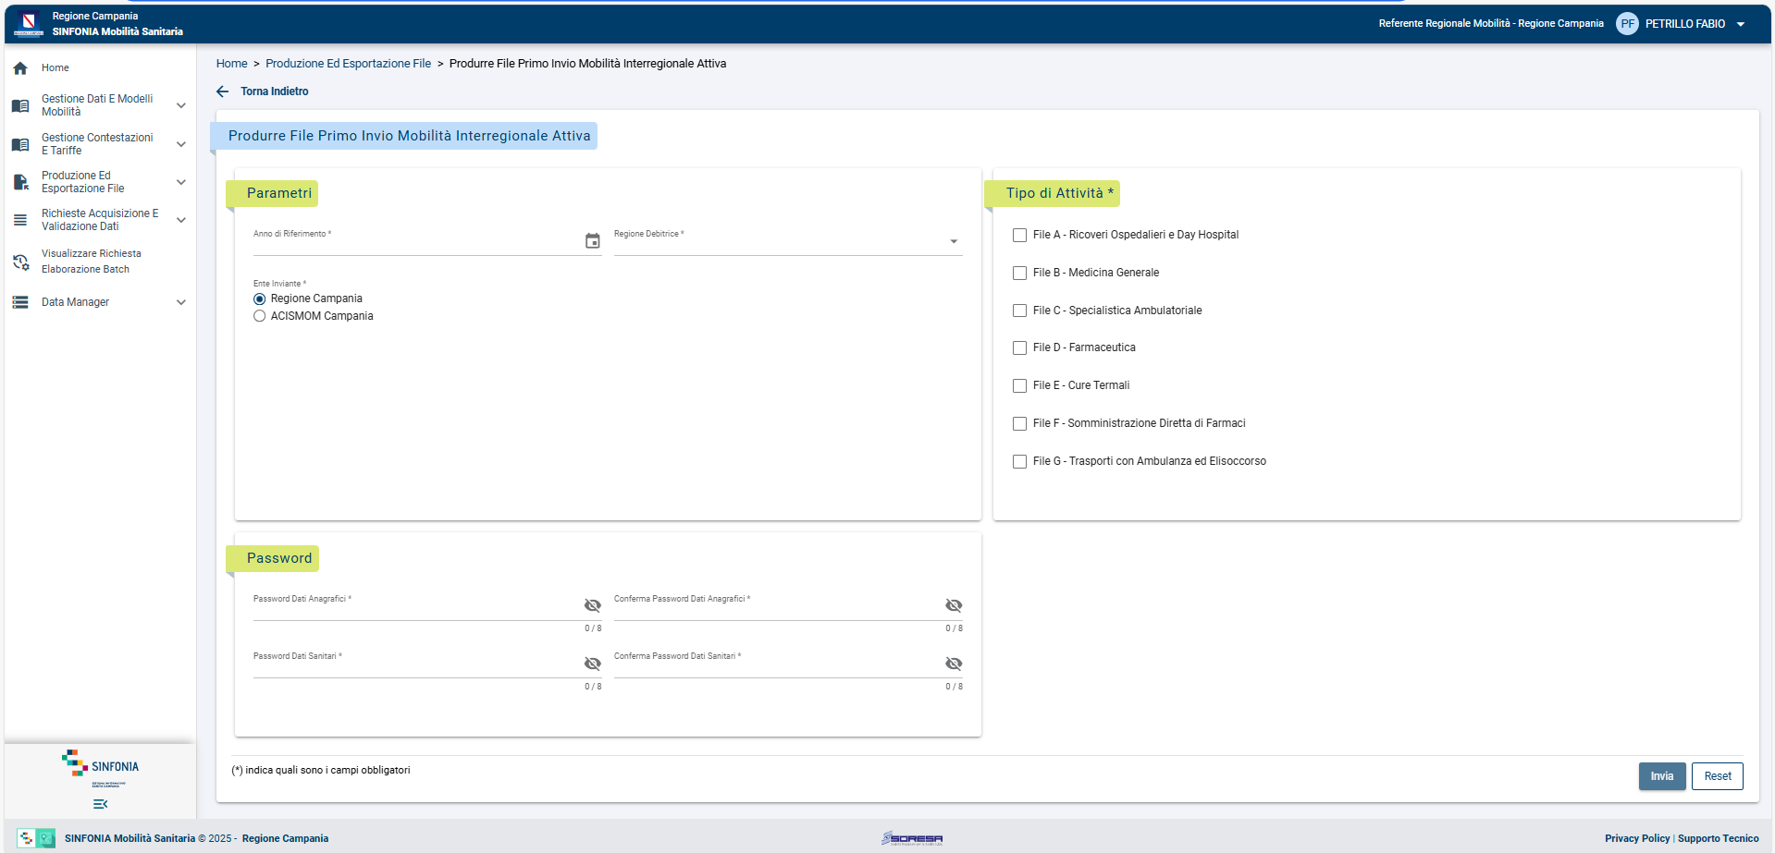
7. Produzione ed Esportazione File – Produrre File Primo Invio Mobilità Interregionale Attiva 1/2
La funzionalità in oggetto permette l'esportazione su file dei dati relativi alle prestazioni erogate agli assistiti appartenenti a una Regione o Provincia Autonoma per la richiesta del relativo rimborso.
Istruzioni Operative
Indicare i valori di uno o più dei seguenti filtri di ricerca per la produzione del file primo invio mobilità interregionale attiva.
• Anno di riferimento (obbligatorio);
• Regione debitrice (obbligatorio);
• Password (obbligatorio);
• Tipo di attività (obbligatorio);

Slide 54
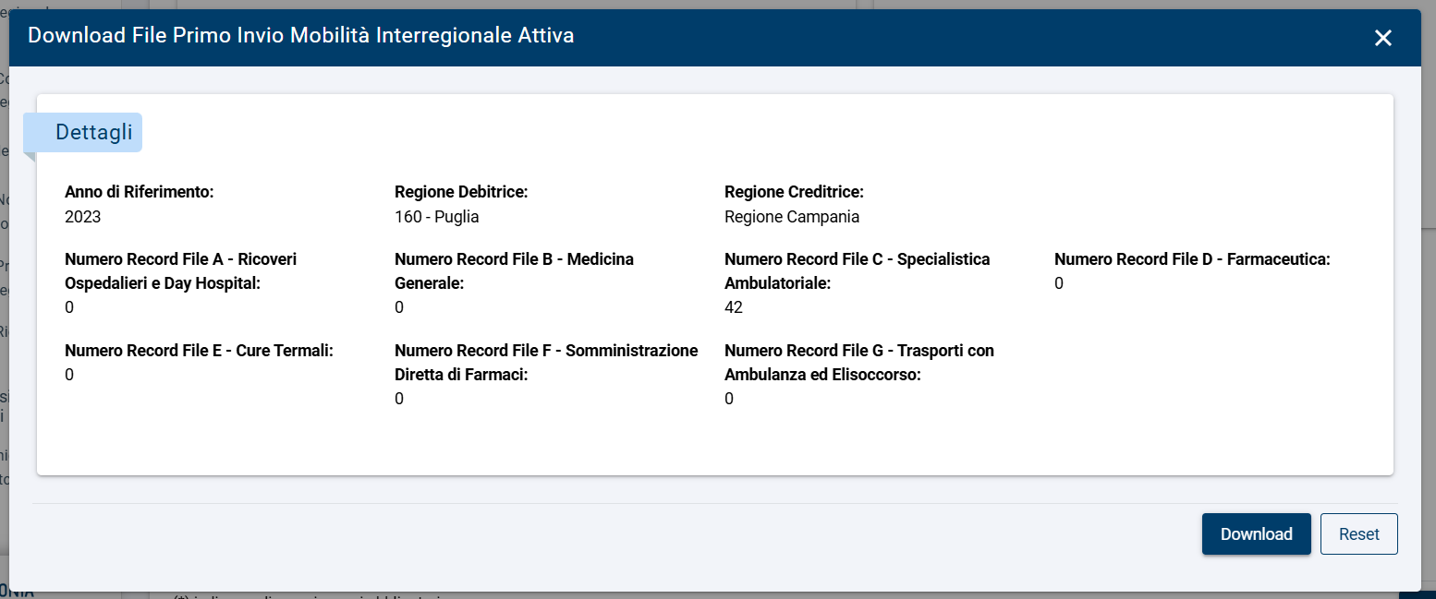
7. Produzione ed Esportazione File – Produrre File Primo Invio Mobilità Interregionale Attiva 2/2
Avviare la produzione utilizzando il bottone ‘Invia’.
A schermo verrà visualizzata la finestra di riepilogo contenente i dati settati in base ai filtri inseriti.
Avviare la produzione dei file cliccando sul tasto “Download”. La funzionalità produce i file richiesti protetti da password e restituisce il pop-up riportante l’esito dell’operazione.

Slide 55
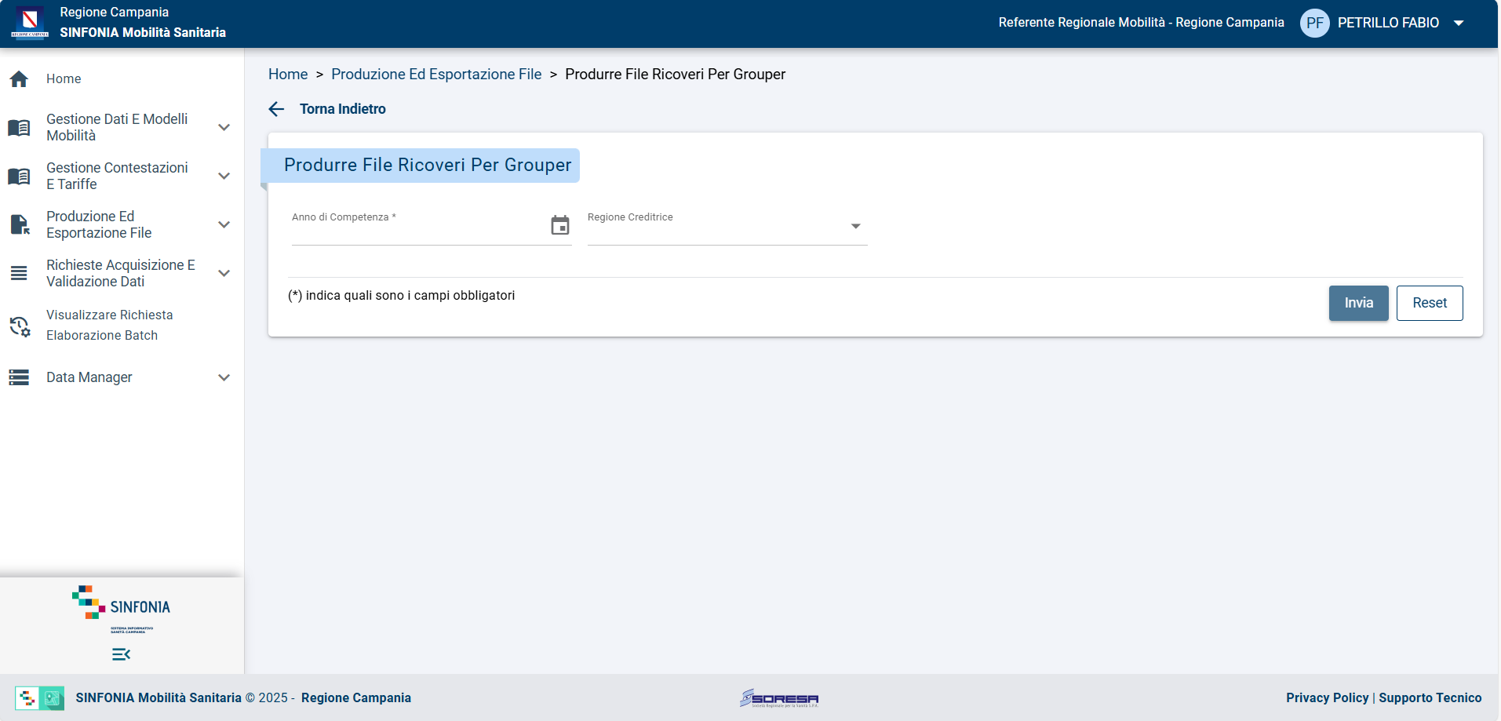
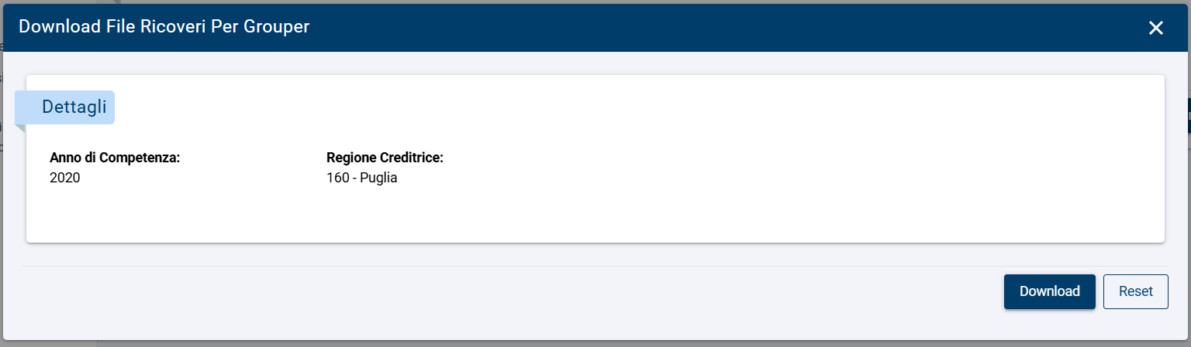
8. Produzione ed Esportazione File – Produrre File Ricoveri Per Grouper
La funzionalità in oggetto permette di produrre il file contenente i dati dei ricoveri addebitati alla Regione Campania da una Regione o Provincia Autonoma da sottoporre al Grouper per verificare la corretta attribuzione del DRG. Il file viene prodotto secondo il tracciato record previsto dall'applicativo Grouper.
Istruzioni Operative
Indicare:
• Anno di competenza (obbligatorio);
• Regione creditrice.
Avvisare la ricerca con il bottone di ‘Invia’.
A schermo verrà visualizzata la finestra di riepilogo contenente l’anno di competenza e la regione inserite. Avviare la produzione con il ‘Download’.

Slide 56
INDICE
Accesso al Sistema
Home Page
Gestione Dati e Modelli Mobilità
Gestione Contestazioni e Tariffe
Produzione ed Esportazione File
Richieste Acquisizione e Validazione Dati
Visualizzare Richiesta Elaborazione Batch
Data Manager
Riferimenti Utili

Slide 57
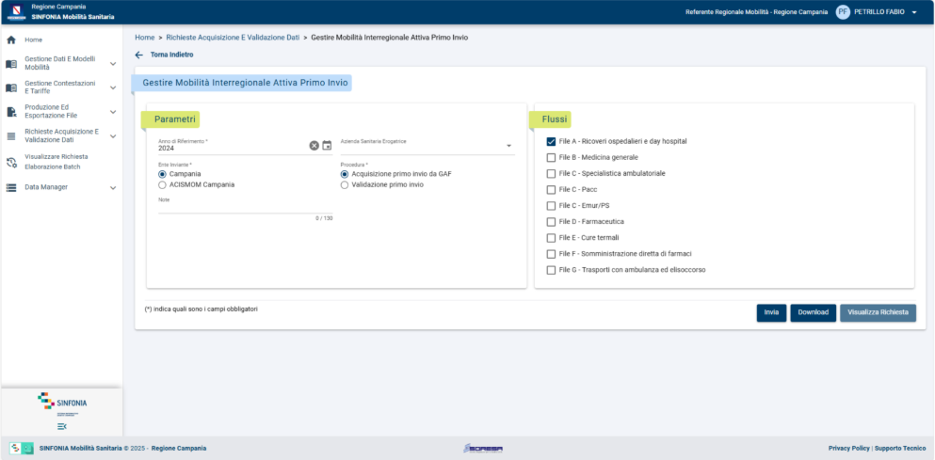
1. Richieste Acquisizione E Validazione Dati – Gestire Mobilità Interregionale Attiva Primo Invio​
La funzionalità in oggetto permette di gestire il processo relativo al primo invio della Mobilità Interregionale Attiva, consentendo la creazione del batch di acquisizione e validazione e la produzione dei file di riepilogo e degli eventuali errori, sulla base di specifici parametri di elaborazione.
Istruzioni Operative
Selezionare e valorizzare i seguenti parametri obbligatori:
• Anno di riferimento (obbligatorio)
• Ente inviante (obbligatorio)
• Procedura (obbligatorio)
• Flussi (obbligatorio)
• Azienda sanitaria erogatrice (non obbligatorio)
• Note aggiuntive (campo testuale facoltativo)
Al termine, cliccare sul pulsante “Invia” (1) per registrare la richiesta di elaborazione batch (per singolo flusso o per più flussi), consultabile dal pulsante “Visualizza Richiesta”, oppure sul pulsante “Download” (2) per scaricare il file di riepilogo (per singolo flusso).
2
1

Slide 58
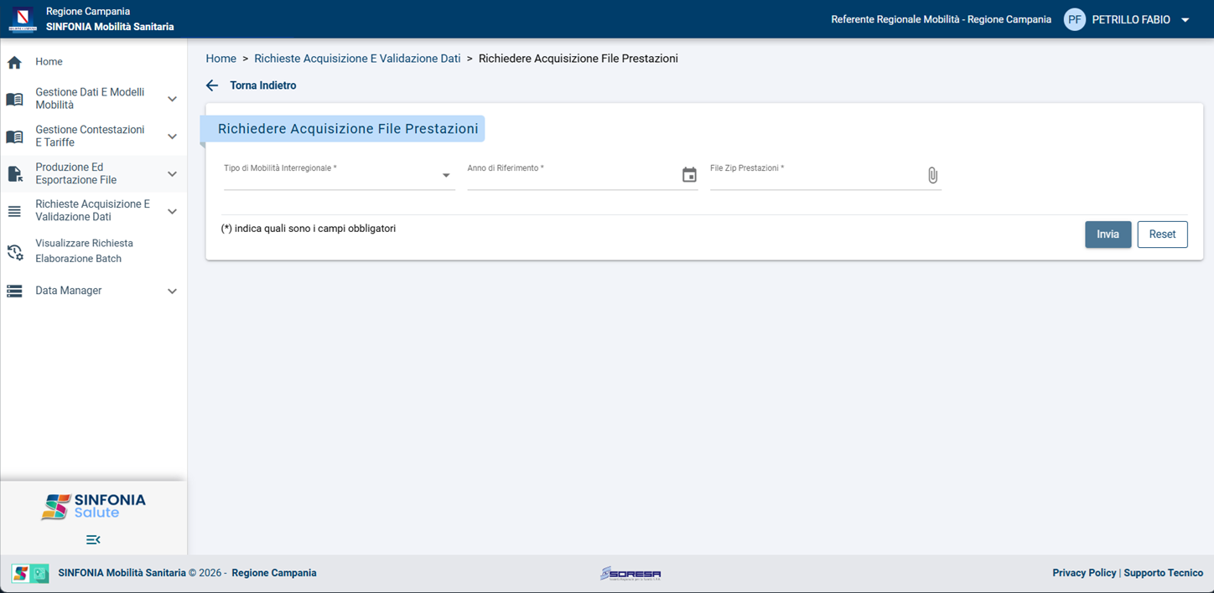
2. Richieste Acquisizione E Validazione Dati – Richiedere Acquisizione File Prestazioni 1/2
​
La funzionalità in oggetto permette di registrare, tramite apposita interfaccia web, la richiesta di acquisizione da file dei dati delle prestazioni, inviate da Regioni o Province Autonome durante le varie fasi del processo di mobilità sanitaria interregionale.
In particolare, la funzionalità consente di richiedere l’acquisizione delle seguenti tipologie di dati:
prestazioni erogate in mobilità interregionale passiva primo invio (Primo Invio)
prestazioni erogate dalla Regione Campania che sono state contestate dalla Regione debitrice (Contestazioni)
prestazioni che sono state controdedotte dalla Regione creditrice a seguito di contestazioni sollevate dalla Regione Campania (Controdeduzioni)
Istruzioni Operative
Selezionare i seguenti parametri obbligatori:
• Tipologia di mobilità (obbligatorio)
• Anno di riferimento (obbligatorio)
• File .zip prestazioni da acquisire (icona graffetta)
Al termine, cliccare sul pulsante “Invia”.

Slide 59
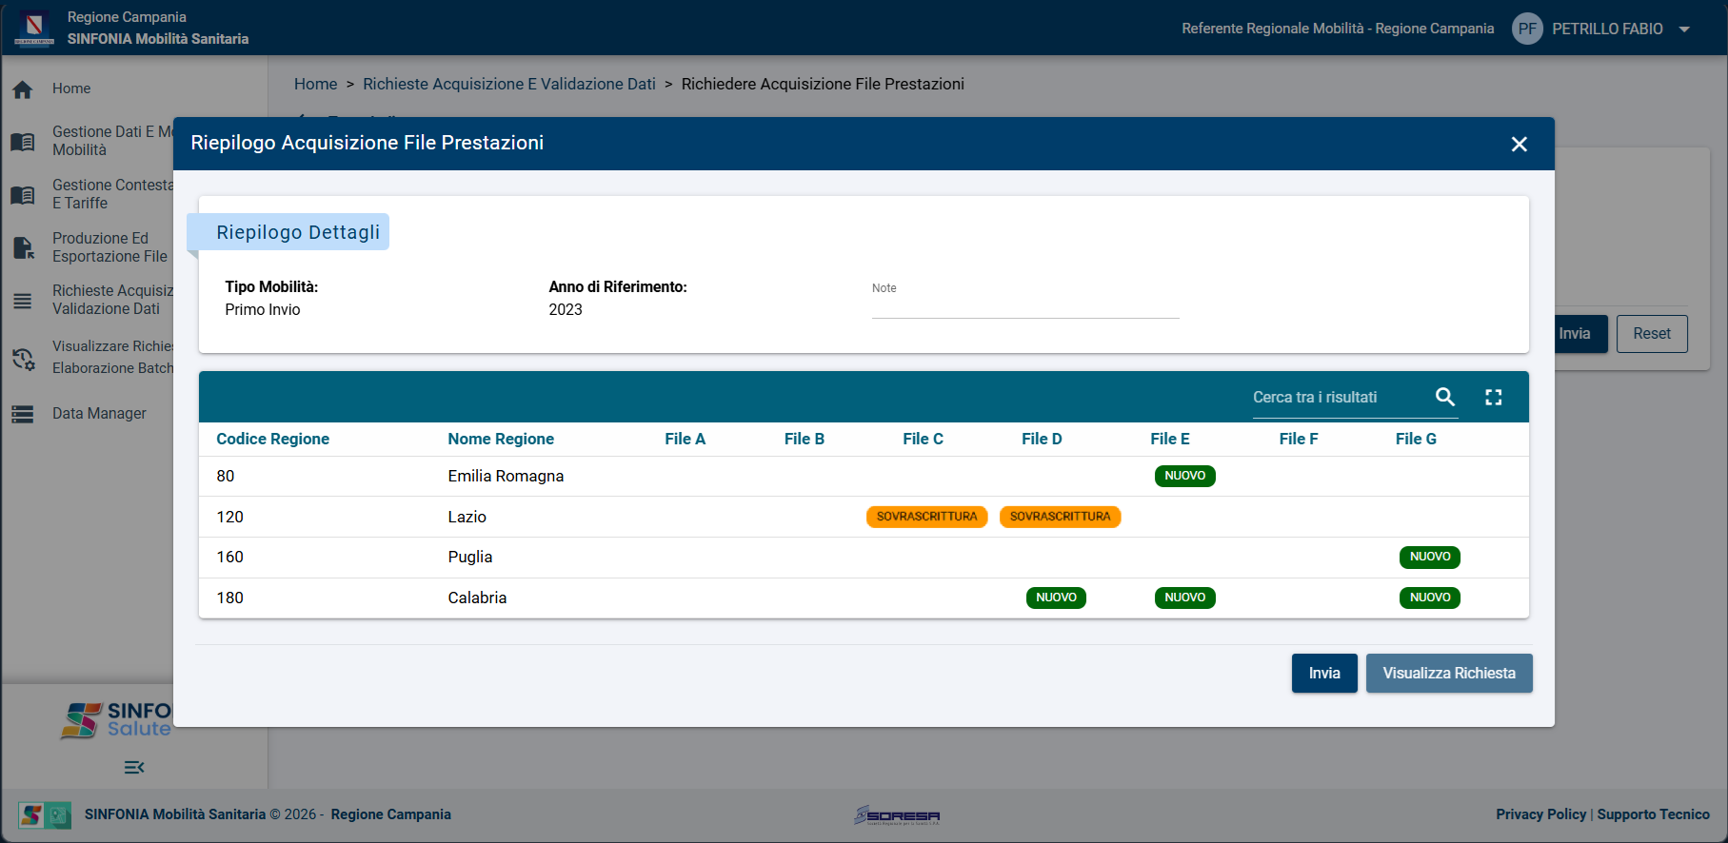
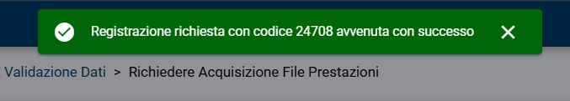
2. Richieste Acquisizione E Validazione Dati – Richiedere Acquisizione File Prestazioni 2/2​
Il sistema esegue quindi i controlli formali sulle denominazioni dei file caricati; qualora tali controlli abbiano esito positivo, viene mostrata una finestra di riepilogo contenente l’elenco dei file in fase di acquisizione. In particolare, nella tabella di riepilogo, per ciascun codice regione viene indicato se si tratta di una nuova acquisizione oppure di un file già presente nel sistema, nel qual caso i dati precedentemente acquisiti verranno sovrascritti.
Per prima cosa, controllare i file per cui si richiede l’acquisizione. Se si desidera annullare l’operazione oppure selezionare altri file, è possibile cliccare sulla X in alto a sinistra.
Per avviare la richiesta, cliccare sul tasto “Invia”(1).
La funzione esegue i controlli necessari sui file da acquisire e, se questi vengono superati, registra la richiesta di elaborazione e visualizza una pagina con il numero di batch (2) e l’esito della registrazione, consentendo successivamente la consultazione.
Attraverso il pulsante “Visualizza richiesta” (3) è possibile accedere direttamente alla funzionalità dedicata al monitoraggio dello stato di avanzamento dell’elaborazione. In alternativa, è possibile consultare la richiesta tramite la funzione “Visualizza richiesta di elaborazione batch”, inserendo il relativo numero identificativo.
3
1
2

Slide 60
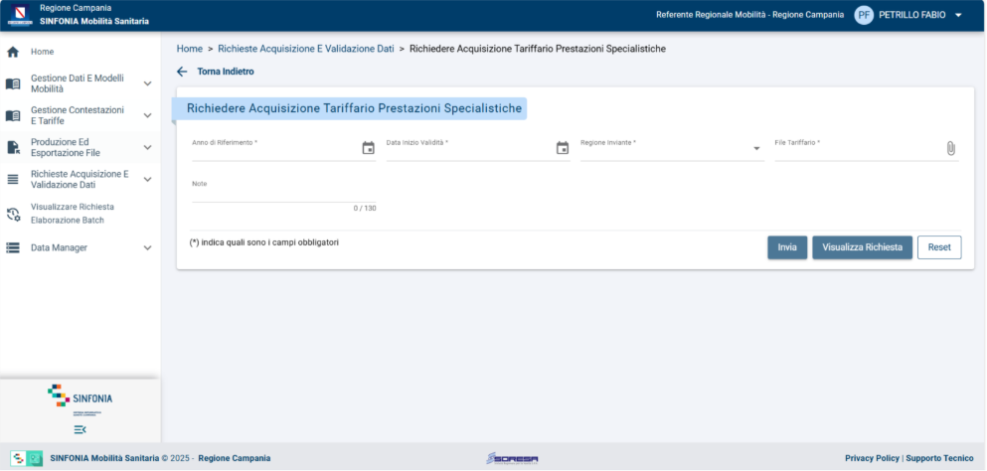
3. Richieste Acquisizione E Validazione Dati – Richiedere Acquisizione Tariffario Prestazioni Specialistiche
La funzionalità in oggetto permette di registrare la richiesta di acquisizione, tramite file, del Tariffario delle Prestazioni Specialistiche Ambulatoriali relativo a una specifica Regione o Provincia Autonoma, al fine di aggiornare gli archivi dell’area dati del sistema.
Istruzioni Operative
Selezionare i seguenti parametri obbligatori:
• Anno di riferimento (obbligatorio)
• Data inizio validità (obbligatorio)
• Regione inviante (obbligatorio)
• File del tariffario (icona graffetta - obbligatorio)
Al termine, cliccare sul pulsante “Invia” per registrare la richiesta di acquisizione. Il sistema effettua i controlli previsti, assegna un numero batch e consente la consultazione dello stato di avanzamento della richiesta, consultabile dal pulsante “Visualizza Richiesta”.

Slide 61

4. Richieste Acquisizione E Validazione Dati – Richiedere Validazione Drg Ricoveri ​
La funzionalità in oggetto permette di registrare la richiesta di acquisizione e validazione del DRG attribuito ai ricoveri addebitati alla Regione Campania da altre Regioni o Province Autonome, consentendo di verificare la correttezza del DRG assegnato e di gestire eventuali contestazioni per difformità rilevate.
Istruzioni Operative
Selezionare i seguenti parametri obbligatori:
• Anno di riferimento (obbligatorio)
• File prodotto dal grouper (obbligatorio)
• Regione inviante (non obbligatorio)
Al termine, cliccare sul pulsante “Invia” per registrare la richiesta di validazione. Il sistema effettua i controlli previsti, assegna un numero batch e consente la consultazione dello stato di avanzamento della richiesta, consultabile dal pulsante “Visualizza Richiesta”.

Slide 62

5. Richieste Acquisizione E Validazione Dati – Richiedere Validazione Prestazioni Mobilità Interregionale Passiva
La funzionalità in oggetto permette di registrare la richiesta di validazione dei dati delle prestazioni erogate a cittadini della Regione da strutture sanitarie extra-regionali, al fine di verificarne la correttezza e consentire la gestione di eventuali contestazioni.
Istruzioni Operative
Selezionare i seguenti parametri obbligatori:
• Anno di riferimento (obbligatorio)
• Regione creditrice (obbligatorio)
• Tipologia di prestazione da validare (obbligatorio)
Al termine, cliccare sul pulsante “Invia” per registrare la richiesta di validazione. Il sistema effettua i controlli previsti, assegna un numero batch e consente la consultazione dello stato di avanzamento della richiesta, consultabile dal pulsante “Visualizza Richiesta”.

Slide 63
INDICE
Accesso al Sistema
Home Page
Gestione Dati e Modelli Mobilità
Gestione Contestazioni e Tariffe
Produzione ed Esportazione File
Richieste Acquisizione e Validazione Dati
Visualizzare Richiesta Elaborazione Batch
Data Manager
Riferimenti Utili

Slide 64

Visualizzare Richiesta Elaborazione Batch
La funzionalità in oggetto permette di visualizzare lo stato di elaborazione delle richieste registrate, tramite la consultazione delle informazioni associate a uno specifico batch.
Istruzioni Operative
Selezionare uno dei seguenti parametri:
• ID Richiesta (digitare il codice identificativo del batch)
• Descrizione (riferita allo specifica funzionalità)
• Data Richiesta Da
• Data Richiesta A
• Tipo Elaborazione
• Stato Batch
Al termine, cliccare sul pulsante “Cerca” per visualizzare lo stato di elaborazione e i dettagli della richiesta associata al batch selezionato.
Il pulsante “Reset” consente di pulire i campi inseriti e impostare una nuova ricerca.

Slide 65
INDICE
Accesso al Sistema
Home Page
Gestione Dati e Modelli Mobilità
Gestione Contestazioni e Tariffe
Produzione ed Esportazione File
Richieste Acquisizione e Validazione Dati
Visualizzare Richiesta Elaborazione Batch
Data Manager
Riferimenti Utili

Slide 66

1. Data Manager – Query 1/4
Nella sezione ‘Data Manager’ sono riportate tutte le query disponibili a sistema.
Tutte le query dell’area sono state realizzate in modo da consentire all’utente l’inserimento di parametri di input necessari per la selezione ed elaborazione dei dati richiesti ed eventualmente la scelta della modalità di ordinamento dei dati.
In questo manuale, a titolo di esempio, verrà riportata la descrizione dettagliata della query ‘Elenco e Dettaglio Delle Prestazioni Ancora Da Controdedurre’.

Slide 67

1. Data Manager – Query 2/4
La query in ‘Elenco e Dettaglio Delle Prestazioni Ancora Da Controdedurre’, permette di ottenere l’elenco delle prestazioni erogate in regime di Mobilità Interregionale attiva che sono state contestate dalle Regioni/P.A. debitrici e che non sono state ancora controdedotte.
Restituisce informazioni in base alla tipologia di prestazione selezionata (Ricovero, Medicina Generale, Medicina Specialistica, Farmaceutica, Cure Termali, Somministrazioni Farmaci).

Slide 68

1. Data Manager – Query 3/4
Specificare il valore per i seguenti campi di filtro:
• Tipo di prestazione (obbligatorio);
• Azienda sanitaria creditrice;
• Anno di competenza (obbligatorio);
• Tipologia errore
• Errore
• Ente Creditore
Avviare la query cliccando sul tasto “Cerca”.
La query avvia la ricerca e restituisce la pagina che riporta le prestazioni che soddisfano i parametri specificati in input.

Slide 69

1. Data Manager – Query 4/4
Per visualizzare i dati delle contestazioni sollevate su uno specifico ricovero, selezionarlo e cliccare sul tasto “Visualizza” presente nella sezione Azioni. Si aprirà il dettaglio, come in figura.
Per avviare la produzione del file cliccare sul tasto “Esporta”. La query avvia la ricerca, produce il file richiesto che riporta l’elenco delle prestazioni che soddisfano i parametri specificati in input.

Slide 70

2. Data Manager – Report 1/2
Nella sezione ‘Data Manager’ sono riportate tutti i report disponibili a sistema.
Tutti i report dell’area sono realizzati in modo da consentire all’utente l’inserimento di parametri di input necessari ai processi di reporting ed eventualmente la scelta della modalità di ordinamento dei dati.
In questo manuale, a titolo di esempio, verrà riportata la descrizione dettagliata del report ‘Report Anomalie Per Acquisizione Contestazioni Mobilità Interregionale Attiva’.

Slide 71

2. Data Manager – Report 2/2
Nella funzionalità che permette di utilizzare Il report ‘Report Anomalie Per Acquisizione Contestazioni Mobilità Interregionale Attiva’ occorre specificare:
Anno di Riferimento (obbligatorio);
Regione Inviante (obbligatorio);
Ente Creditore obbligatorio).
Produrre il report cliccando sul tasto “Download”.

Slide 72
INDICE
Accesso al Sistema
Home Page
Gestione Dati e Modelli Mobilità
Gestione Contestazioni e Tariffe
Produzione ed Esportazione File
Richieste Acquisizione e Validazione Dati
Visualizzare Richiesta Elaborazione Batch
Data Manager
Riferimenti Utili

Slide 73
Riferimenti Utili
Per contattare il supporto tecnico, seguire i seguenti passaggi:​
In qualsiasi interfaccia dell'applicativo, cercare il pulsante ‘Supporto Tecnico’.
Questo pulsante è situato in basso a destra dell'interfaccia e può essere attivato con il cursore del mouse.​
Nella pagina che si aprirà, saranno disponibili i dettagli di contatto per il supporto tecnico. Utilizzare l'email dedicata per inviare la propria richiesta di Assistenza.​
Comporre un'email dettagliata descrivendo il problema riscontrato o la richiesta di supporto necessaria e inviarla utilizzando l'indirizzo email fornito.

Slide 74
Grazie

